Slide 1
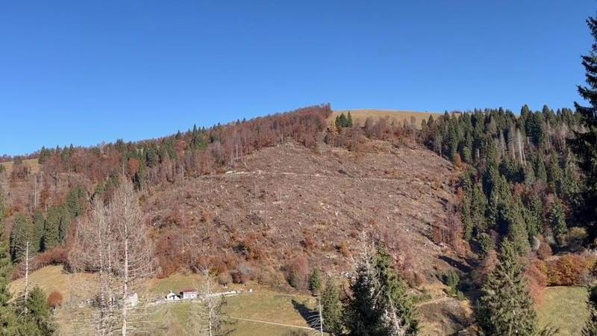
La Tempesta Vaia ed i relativi danni nel territorio del Cadore (BL)
di
Federico Zucchini
Appello: Agosto 2024

Slide 2
Indice:
Introduzione: La Tempesta Vaia
Area di Studio
Scopo del progetto
Pacchetti impiegati
Analisi dei Dati
Considerazioni e Proposte
Panoramica danni
Conclusione

Slide 3
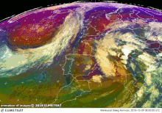
Introduzione: La Tempesta Vaia
Cos’è stata: Violenta tempesta abbattutasi sul Mediterraneo (ed in Italia in particolare)
Periodo: tra ottobre e novembre 2018
Caratteristiche:
raffiche di vento a livello uragano
forti piogge
Danni:
Inondazioni
schianti da vento (boschi e foreste)
Abbattimento ca. 14 milioni di alberi.
Gif animata relativa ad immagine satellitare del passaggio di Vaia sull’Italia

Slide 4
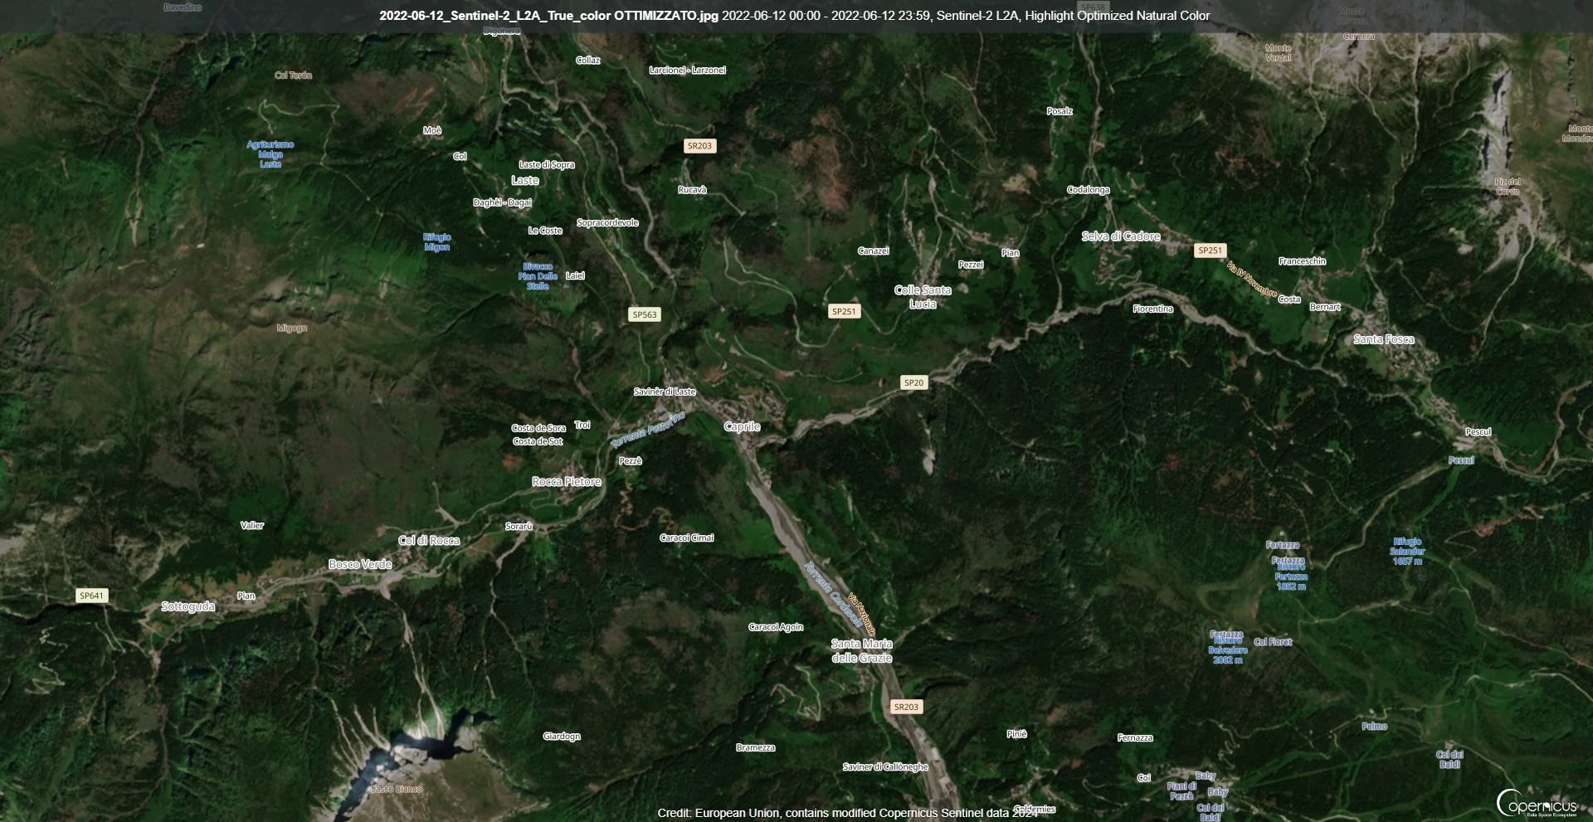
Area di Studio
Area di Studio: Zona intorno a Santa Fosca, Selva di Cadore, Colle Santa Lucia, Caprile, Rocca Pietore e Alleghe
Immagine proveniente da Sentinel 2 L2A in true color ottimizzato per la visualizzazione

Slide 5
Scopo del Progetto
Scopo del progetto: Indagare i danni causati dall’abbattimento della Tempesta Vaia su un’area di alta montagna ad alta densità forestale
Metodi di analisi:
Immagini in True Color (TC) e False Color (FC)
Classificazione immagini
Costruzione Dataframe
Calcolo DVI e NDVI
Sviluppo di Serie Temporali
Analisi Multivariata (AM)

Slide 6
Pacchetti impiegati e Software di elaborazione
Software di elaborazione: R
Pacchetti impiegati
Terra
ImageRy
ggplot2
Patchwork
Viridis
Es. codice per richiamare i pacchetti impiegati:
library(terra)
#Pacchetto in R con specializzazione per analisi geospaziale e manipolazione di dati raster.
library(imageRy)
#Pacchetto in R per gestione dati raster, visualizzazione, importazione e modificazione delle immagini.
#Facilita condivisione di immagini.
library(ggplot2)
#Pacchetto in R per creazione di grafici statistici.
library(patchwork)
#Pacchetto in R per organizzazione e personalizzazione della disposizione di più grafici insieme.
library(viridis)
#Pacchetto in R usato per assegnare alle immagini rappresentate delle palette di colore.
#Utile per usare palette distinguibili anche dalle persone daltoniche.
Funzioni impiegate:
rast()
par(mfrow=c(,))
plot()
c()
im.plotRGB()
pairs()
im.classify()
freq()
ncell()
data.frame()
im.pca()
sum()
focal()

Slide 7
Analisi dei dati
Importazione delle immagini da elaborare
TC Vs. FC
Immagini TC: b4, b3, b2 (RGB)
Immagini FC: b8, b3, b2 (NirGB)
Es. codice per caricare le immagini TC e FC
Es. codice per assegnazione oggetti immagini TC e FC
VC2017<-rast("2017-06-08-23_59_Sentinel-2_L2A_True_color.jpg")
VC2019 <-rast("2019-07-23-23_59_Sentinel-2_L2A_True_color.jpg")
VC2022 <-rast("2022-06-12-23_59_Sentinel-2_L2A_True_color.jpg")
VCNIR2017<-rast("2017-06-08-23_59_Sentinel-2_L2A_False_color.jpg")
VCNIR2019<-rast("2019-07-23-23_59_Sentinel-2_L2A_False_color.jpg")
VCNIR2022<-rast("2022-06-12-23_59_Sentinel-2_L2A_False_color.jpg")

Slide 8
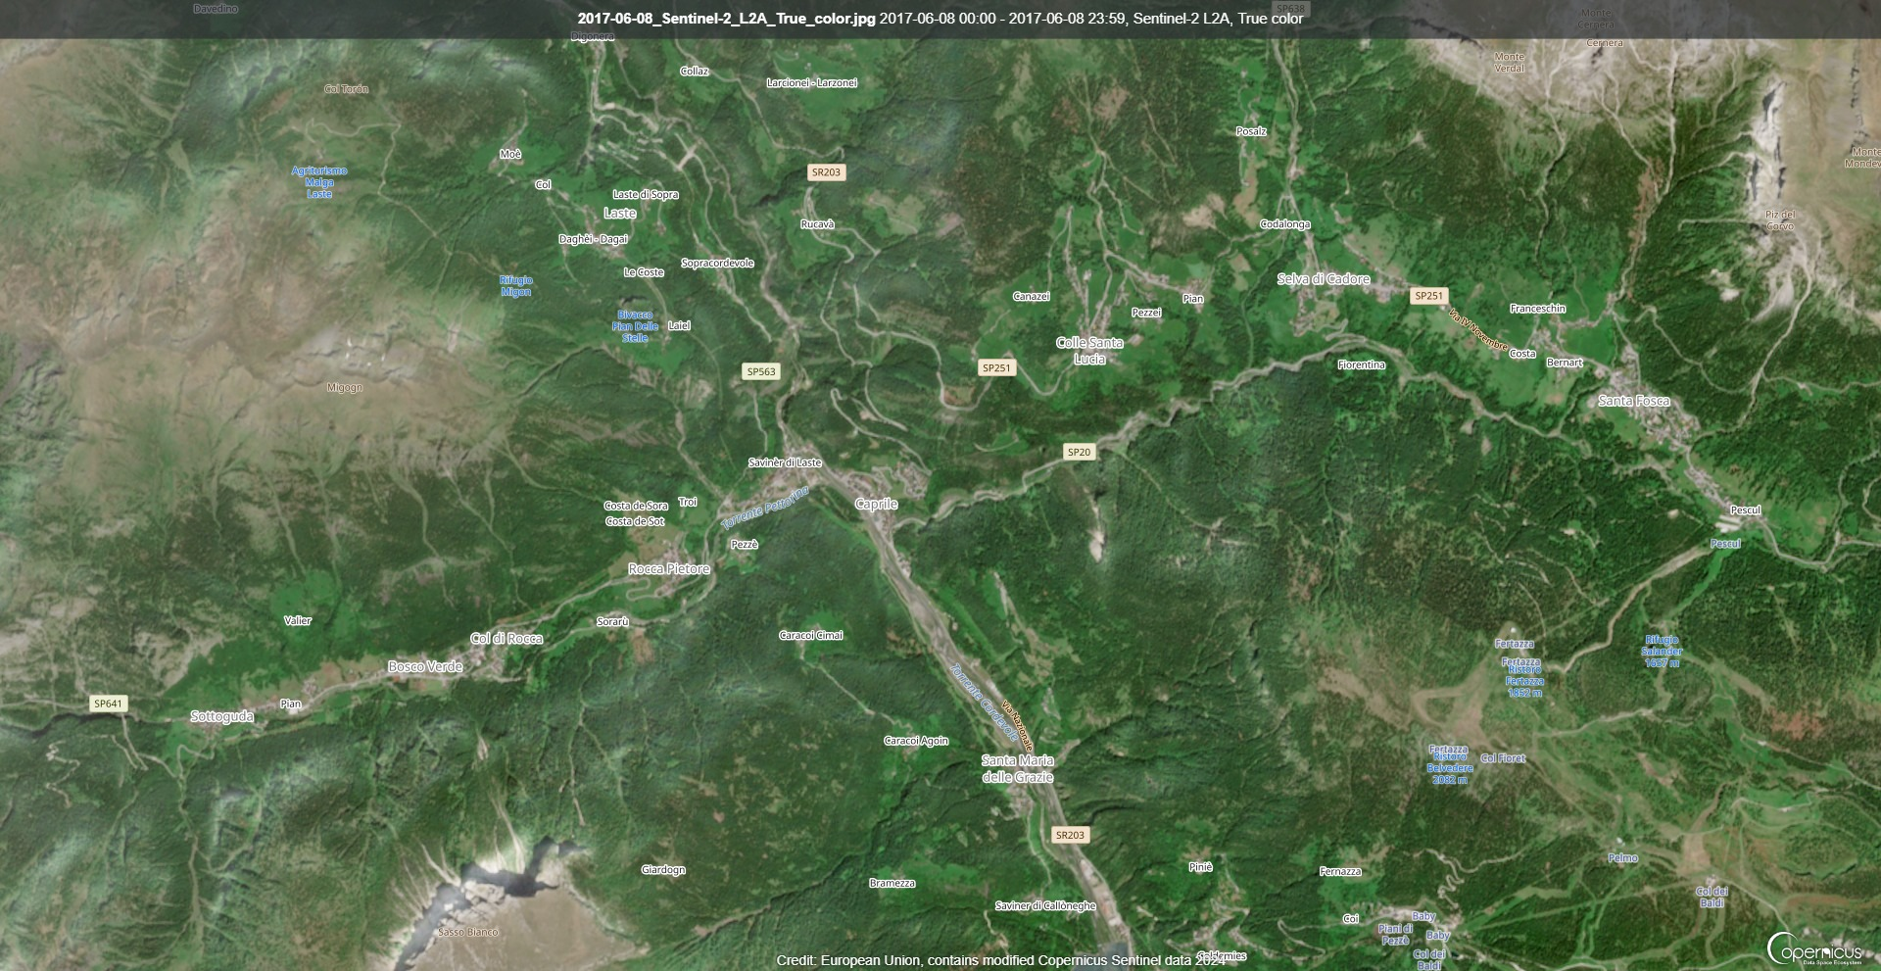
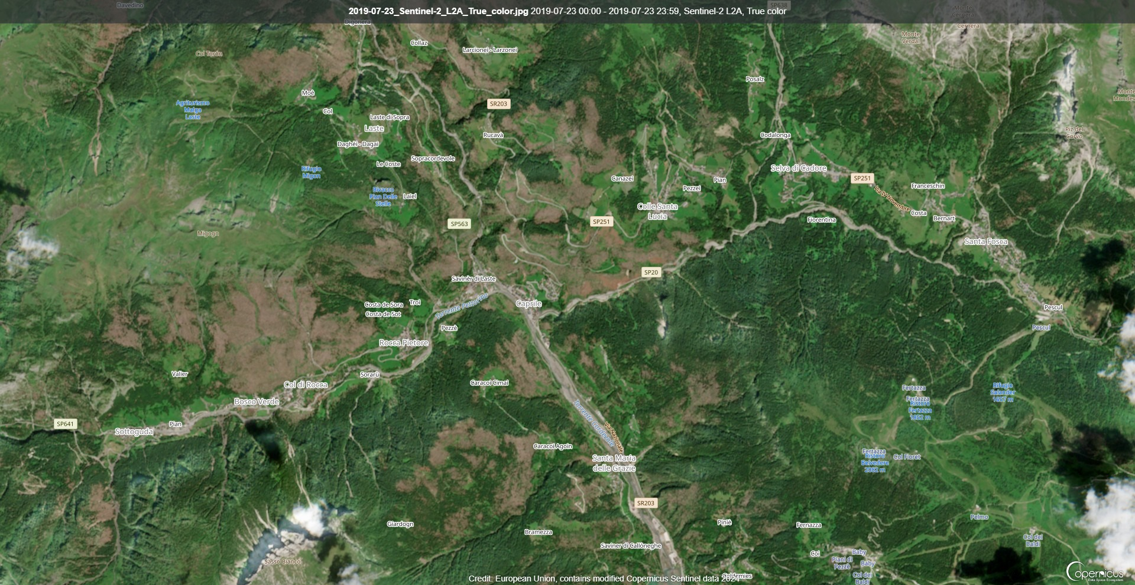
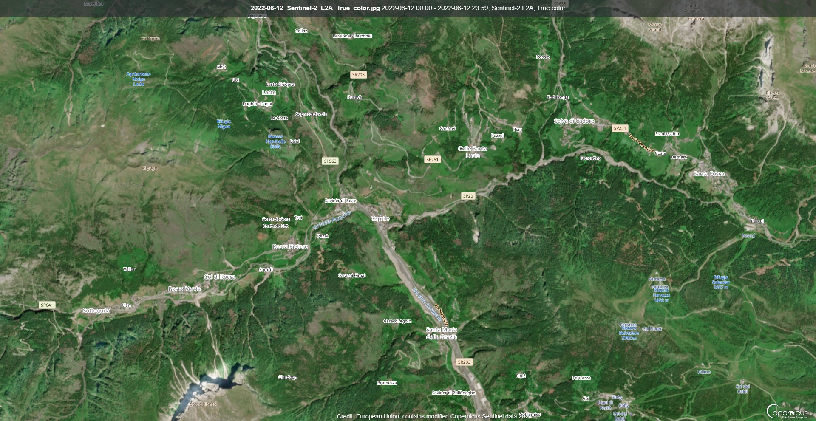
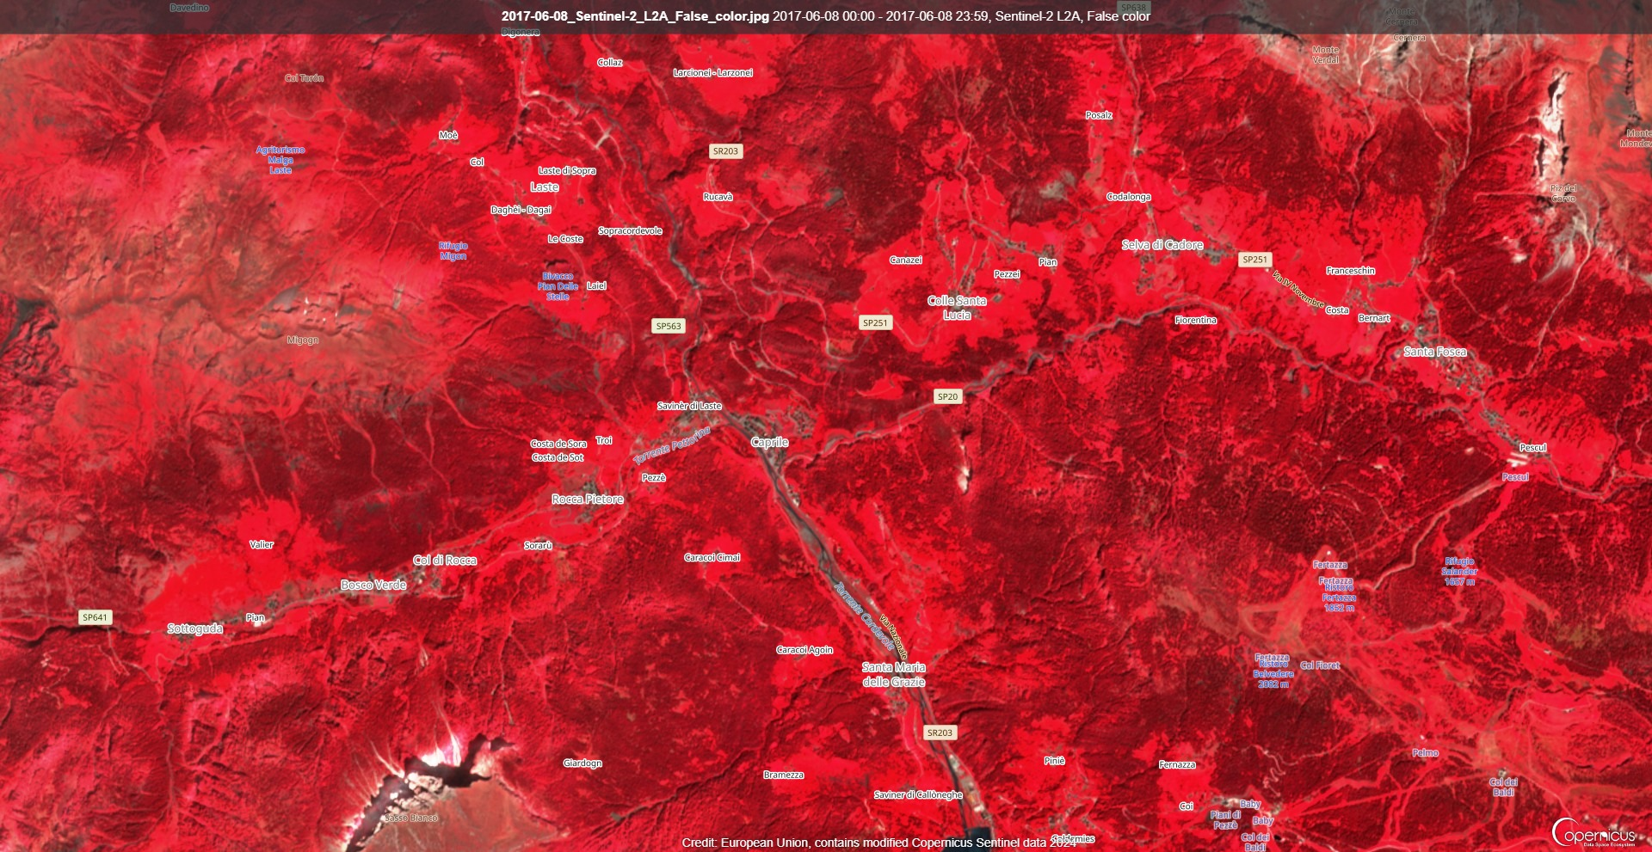
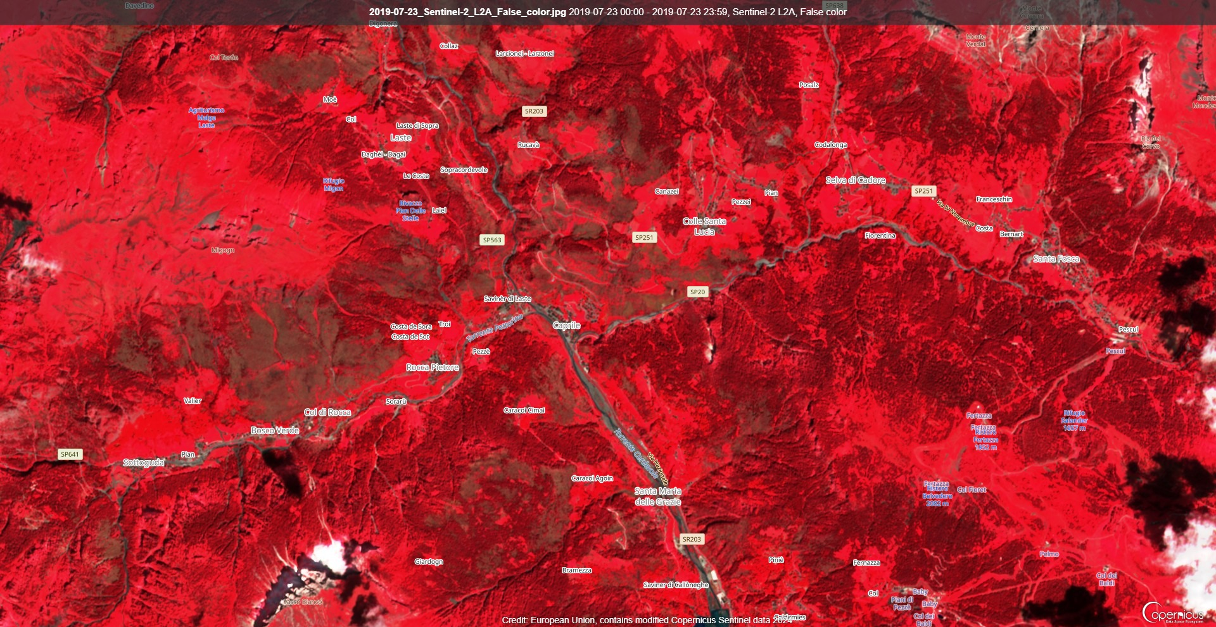
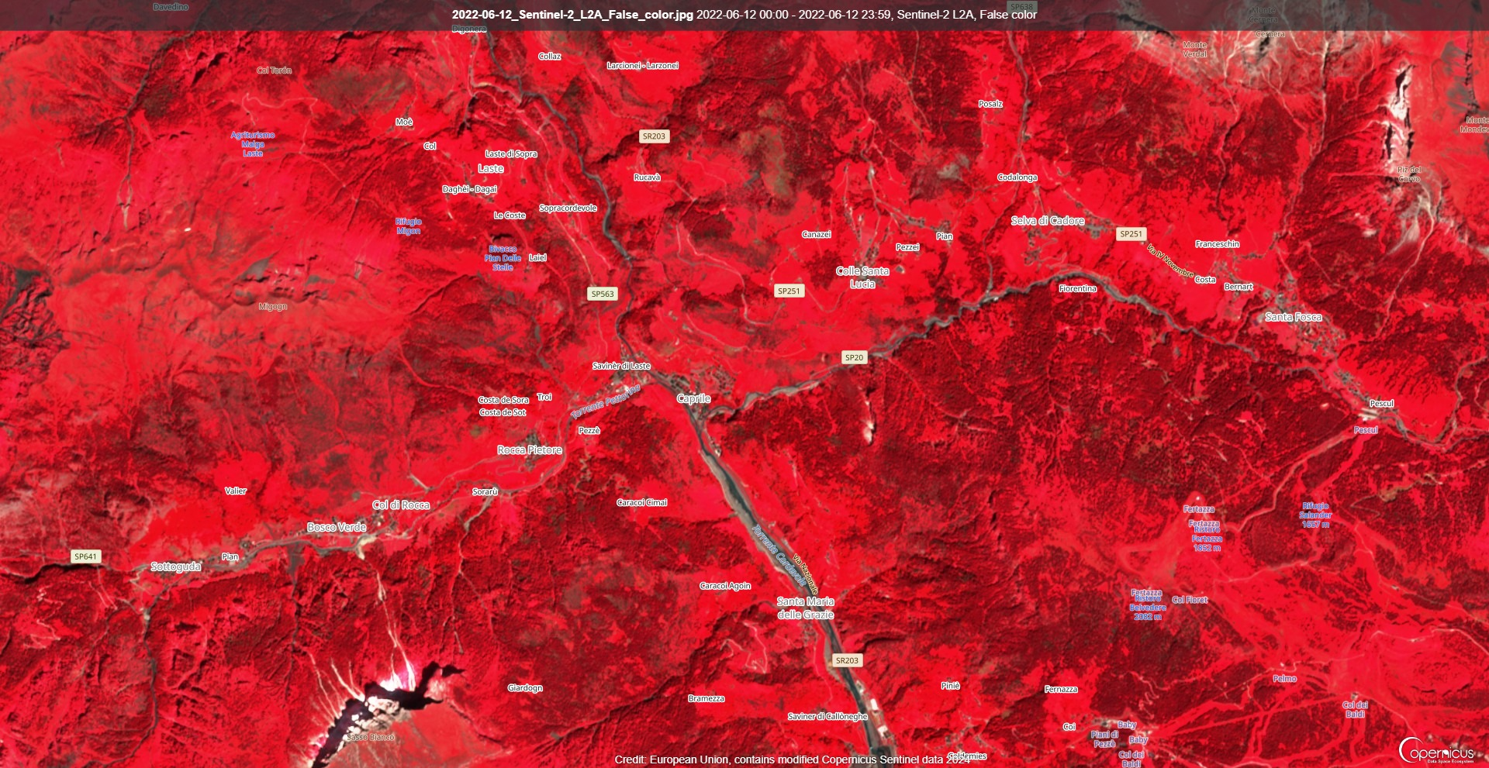
Analisi dei dati
Confronto fra le immagini TC e FC
2017
2019
2022

Slide 9
Analisi dei dati
Creazione oggetto a 4 bande (RGBNir): b4, b3, b2, b8
Obiettivo: Importare la banda b8 del Nir nell’oggetto a 3 bande RGB per avere un oggetto nuovo completo su cui svolgere le
analisi.
Es. codice per costruzione oggetto a 4 bande (RGBNir)
Es. codice per estrazione banda b8 del Nir
b17r<-VC2017[[1]]
b17g<-VC2017[[2]]
b17b<-VC2017[[3]]
b17nir<-VCNIR2017[[1]]
b19r<-VC2019[[1]]
b19g<-VC2019[[2]]
b19b<-VC2019[[3]]
b19nir<-VCNIR2019[[1]]
b22r<-VC2022[[1]]
b22g<-VC2022[[2]]
b22b<-VC2022[[3]]
b22nir<-VCNIR2022[[1]]
Es. codice per costruzione nuovo oggetto completo a 4 bande (RGBNir)
VaiaCadore17<-c(b17r,b17g,b17b,b17nir)
VaiaCadore19<-c(b19r,b19g,b19b,b19nir)
VaiaCadore22<-c(b22r,b22g,b22b,b22nir)

Slide 10
Analisi dei dati
Es. codice per confronto immagini Nir/red, Nir/blu, Nir/green
Es. codice per confronto immagini Nir/red anno 2017, 2019, 2022
im.plotRGB(VaiaCadore17, 4,2,3)
im.plotRGB(VaiaCadore19, 4,2,3)
im.plotRGB(VaiaCadore22, 4,2,3)
Es. codice per confronto immagini Nir/blu anno 2017, 2019, 2022
im.plotRGB(VaiaCadore17, 1,2,4)
im.plotRGB(VaiaCadore19, 1,2,4)
im.plotRGB(VaiaCadore22, 1,2,4)
Es. codice per confronto immagini Nir/green anno 2017, 2019, 2022
im.plotRGB(VaiaCadore17, 1,4,3)
im.plotRGB(VaiaCadore19, 1,4,3)
im.plotRGB(VaiaCadore22, 1,4,3)

Slide 11
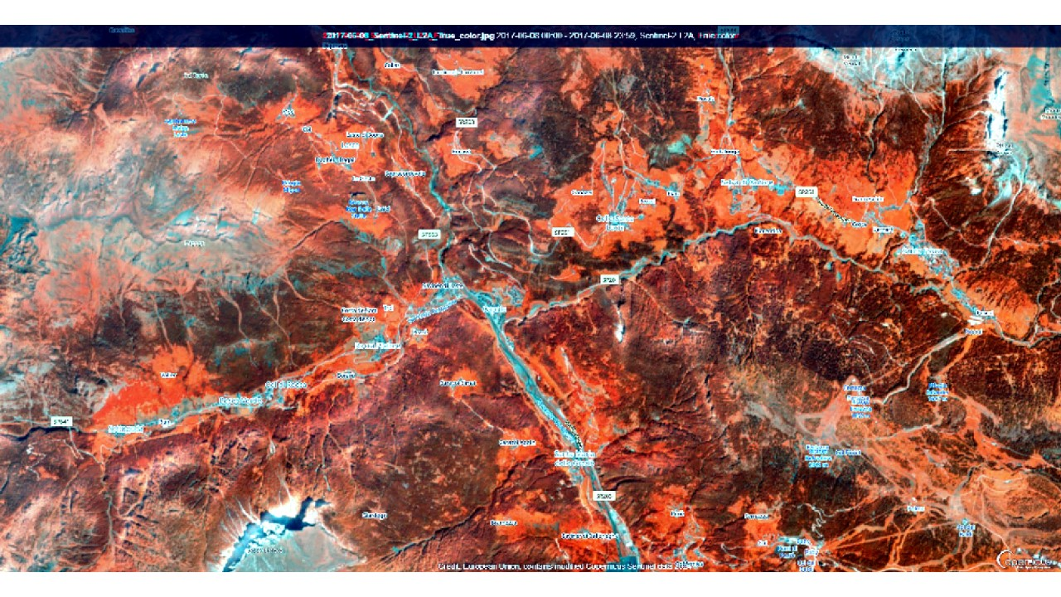
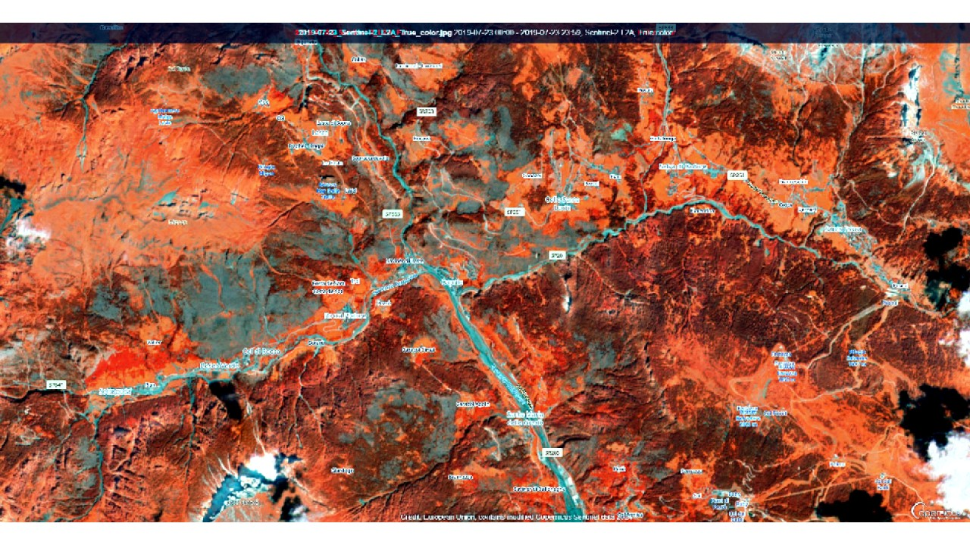
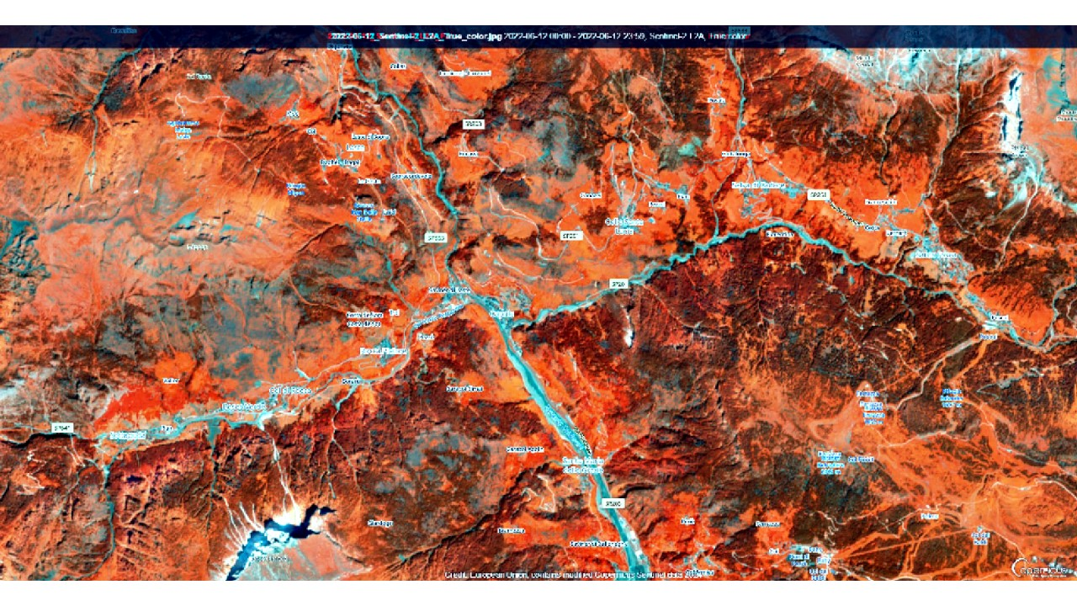
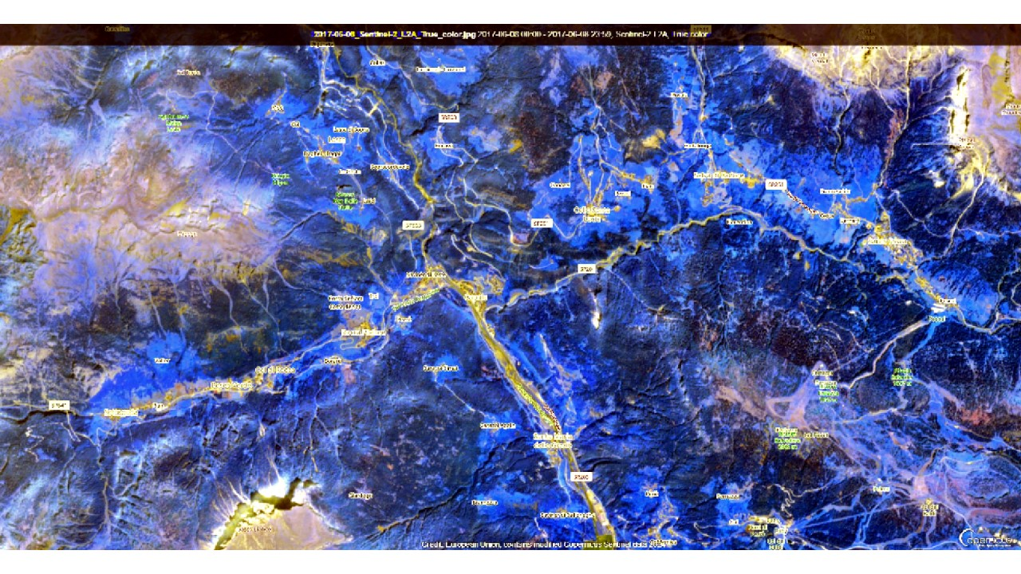
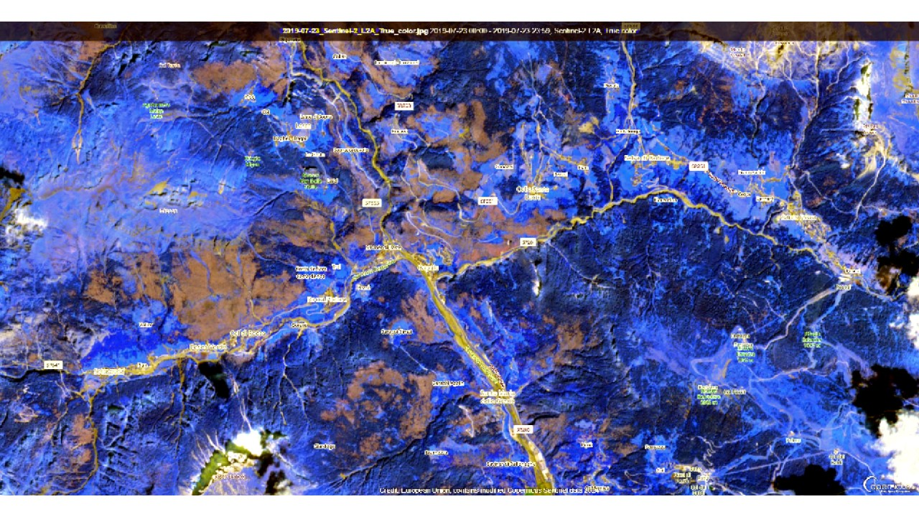
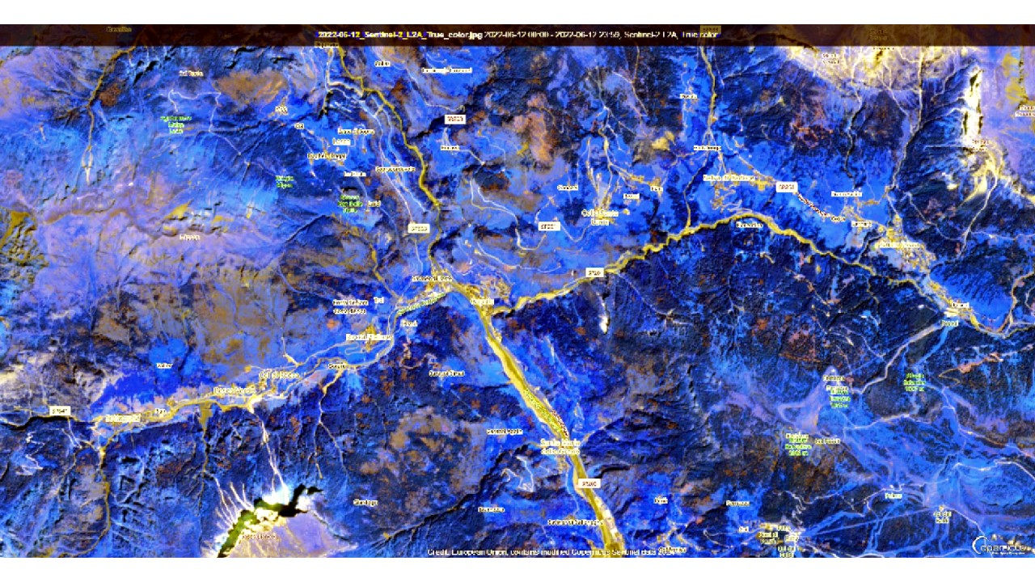
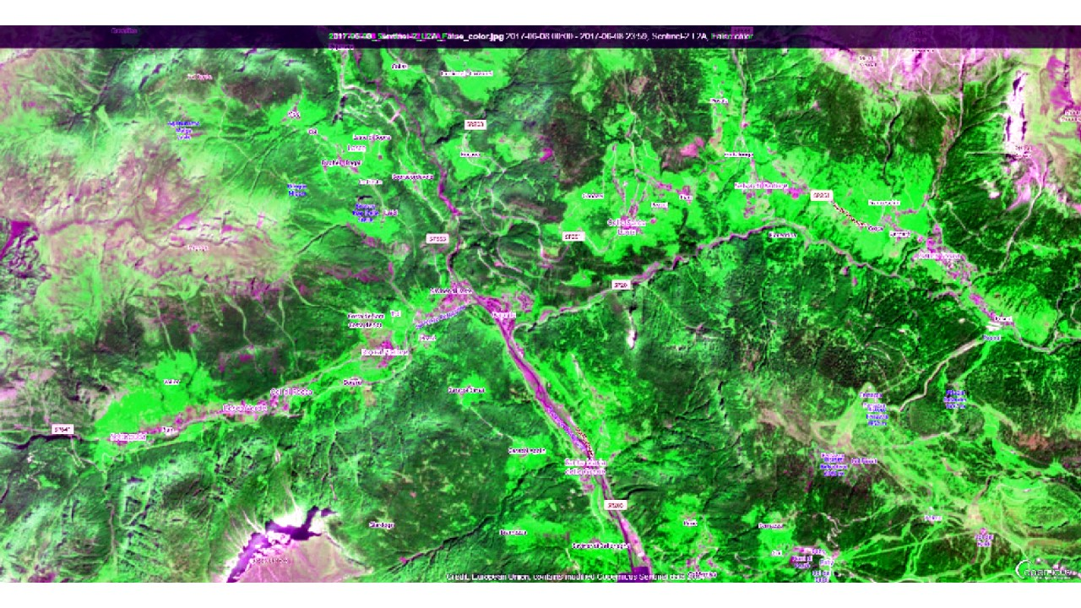
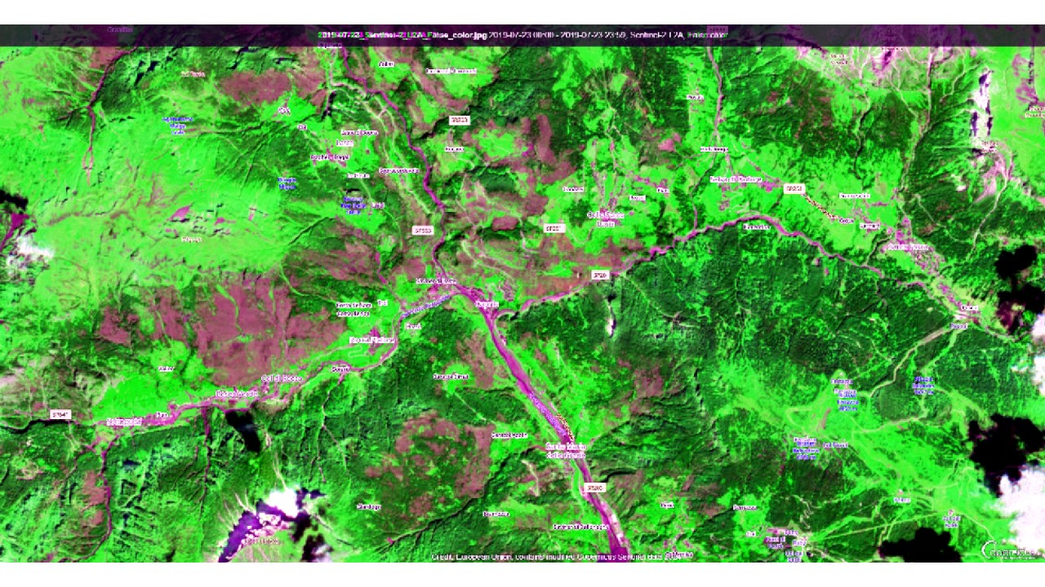
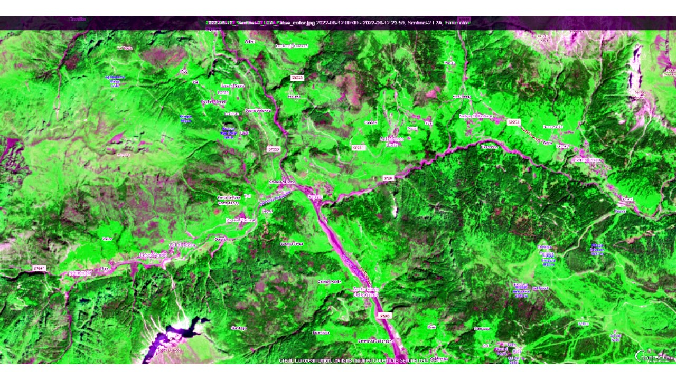
Analisi dei dati
Confronto immagini Nir/red, Nir/blu, Nir/green

Slide 12
Analisi dei dati
Correlazione immagini e relativo Indice di Correlazione di Pearson
Cos’è: Esplicitazione delle relazioni bivariate tra ogni coppia di banda presente nell'oggetto.
Come appare: matrice di grafici a dispersione ove ogni cella contiene un grafico relativo correlazione di Pearson tra le bande.
Es. codice correlazione immagini e relativo Indice di Correlazione di Pearson
pairs(VaiaCadore17)
pairs(VaiaCadore19)
pairs(VaiaCadore22)

Slide 13
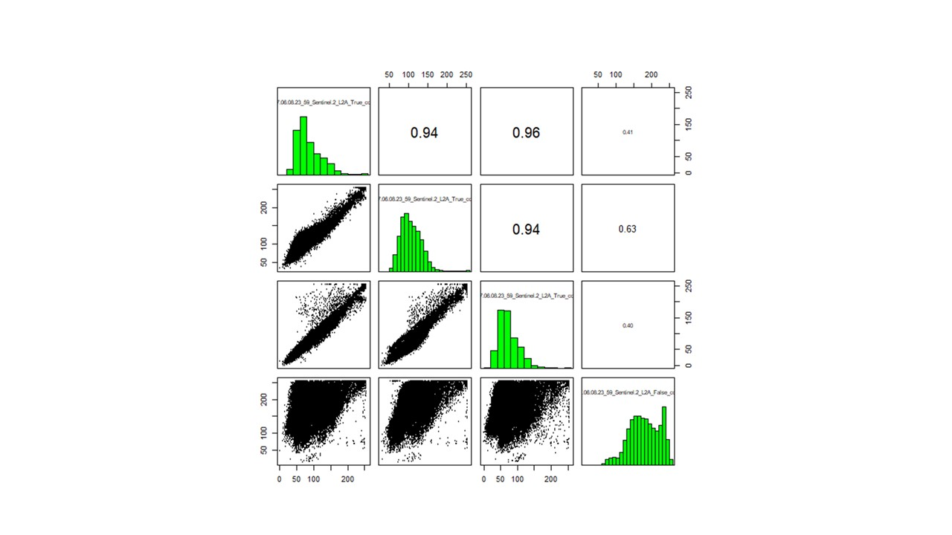
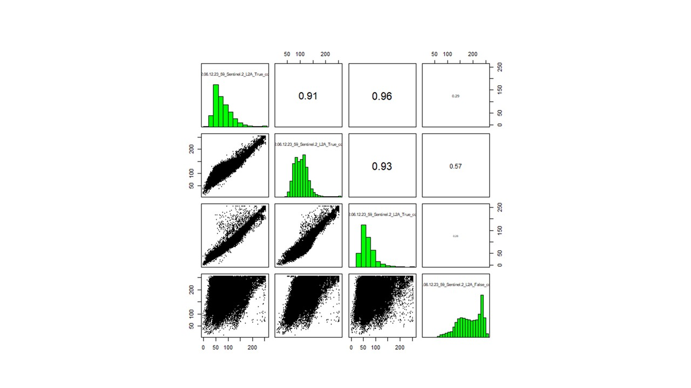

Analisi dei dati
Confronto immagini grafici Indice di Correlazione di Pearson
Grafico Indice Corr. Pearson (anno 2017)
Grafico Indice Corr. Pearson (anno 2019)
Grafico Indice Corr. Pearson (anno 2022)

Slide 14
Analisi dei dati
Classificazione delle immagini, calcolo frequenza, numero di celle, proporzioni e percentuali dei pixel.
Come funziona: un algoritmo crea gruppi/cluster basandosi sulla riflettanza del pixel. I pixel vengono preso in maniera randomica.
Scelgo di usare 3 cluster perchè mi interessa indagare in particolare 3 tipologie di elementi.
Es. codice calcolo frequenze
f2017<-freq(VaiaCadore17c)
f2019<-freq(VaiaCadore19c)
f2022<-freq(VaiaCadore22c)
Es. codice calcolo numero celle
tot2017<-ncell(VaiaCadore17c)
tot2019<-ncell(VaiaCadore19c)
tot2022<-ncell(VaiaCadore22c)
Es. codice calcolo proporzioni
prop2017=f2017/tot2017
prop2019=f2019/tot2019
prop2022=f2022/tot2022
Es. codice calcolo percentuali
perc2017=prop2017*100
perc2019=prop2019*100
perc2022=prop2022*100

Slide 15
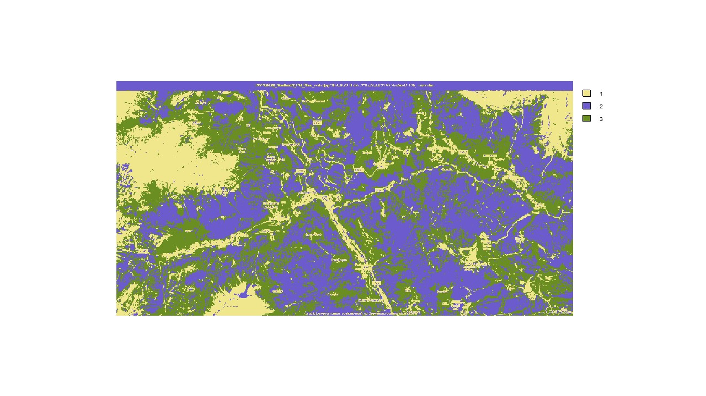
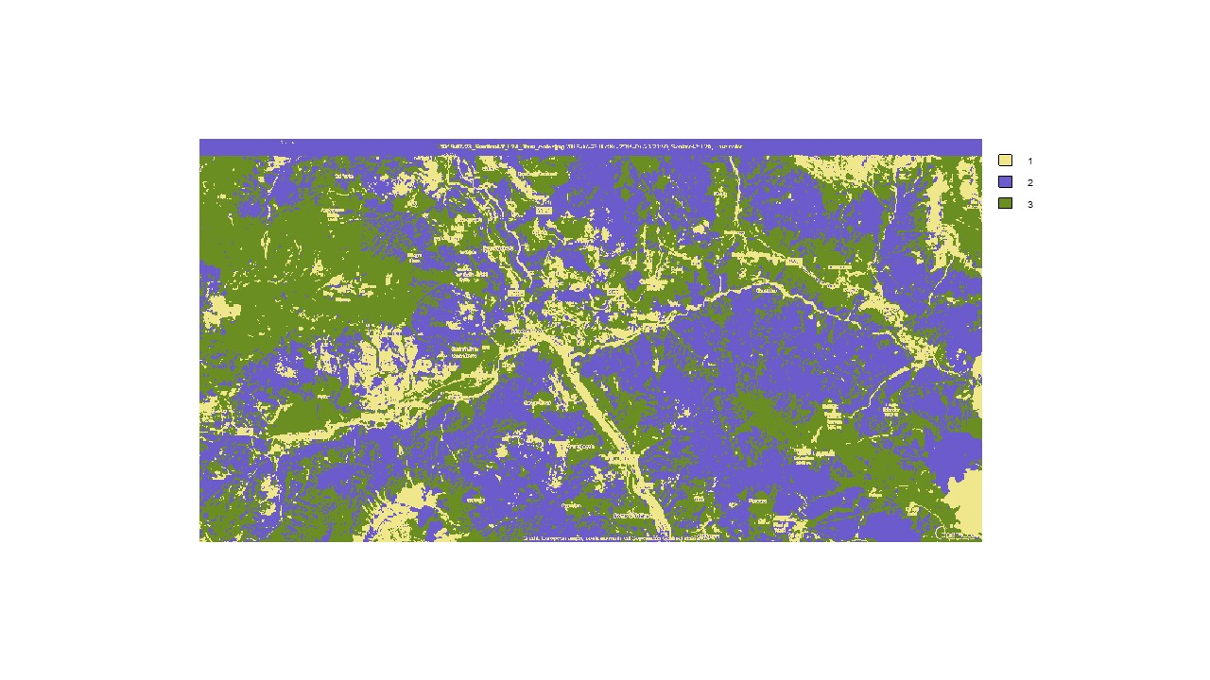
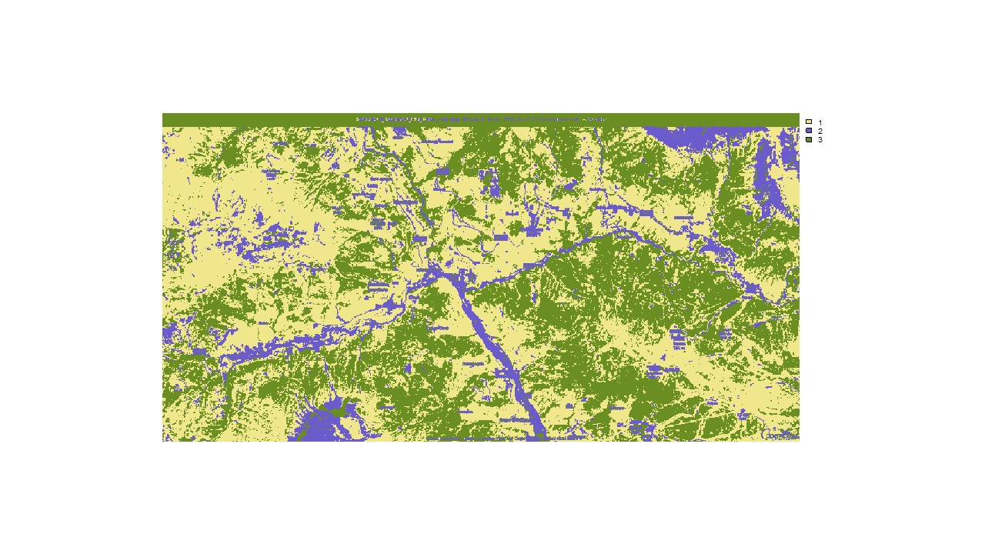
Analisi dei dati
Confronto immagini classificate
2017
2019
2022
Osservazioni e considerazioni:
Si nota una distribuzione differente ai 3 cluster nelle immagini dei 3 anni in sequenza
Ipotesi: Condizioni non nette di distinzione fra le 3 classi, eccessivo livello di dettaglio dell’immagine (ridurre zoom), condizioni intermedie e presenza di disturbi

Slide 16
Analisi dei dati
Percentuale di corrispondenza alle classi impostate
I risultati ottenuti per l’anno 2017 sono: [1] 19.42777, [2] 42.16958, [3] 38.40266.
I risultati ottenuti per l’anno 2019 sono: [1] 14.66296, [2] 44.62937 , [3] 40.70767.
I risultati ottenuti per l’anno 2022 sono: [1] 40.47332, [2] 48.07092, [3] 11.45576.
Considerazioni sui risultati ottenuti da questa clusterizzazione:
L’assegnazione dei 3 cluster non sembra rispecchiare del tutto gli effetti che ci si aspetterebbe di trovare
Si può ipotizzare sia dovuto a situazioni non «nette» relativamente al terreno (alberi abbattuti non rimossi, sporco, elementi non identificabili)

Slide 17
Analisi dei dati
GGPlot (grafico a barre della distribuzione in classi)
e Dataframe (struttura, archiviazione e manipolazione dati bidimensionali e tabulari.)
Impostazione classe: soil (suolo), forest (foresta), grass (prato).
Es. codice impostazione della classe
class<-c("soil", "forest", "grass")
Es. codice assegnazione cluster
y2017<-c( 19.42777, 42.16958, 38.40266)
y2019<-c( 14.66296, 44.62937, 40.70767)
y2022<-c( 40.47332, 48.07092, 11.45576)
Es. codice impostazione Dataframe e dettagli oggetti
DATAFRAME<-data.frame(class,y2017,y2019,y2022)
anno2017<-ggplot(DATAFRAME,aes(x=class, y=y2017, fill=class))+ geom_bar(stat="identity", color="black") + ylim(c(0, 50)) + scale_fill_manual(values = c("forest" = "#77dd77", "grass" = "#59b7d8", "soil" = "#ffb347"))
anno2019<-ggplot(DATAFRAME,aes(x=class, y=y2019, fill=class))+ geom_bar(stat="identity", color="black") + ylim(c(0, 50)) + scale_fill_manual(values = c("forest" = "#77dd77", "grass" = "#59b7d8", "soil" = "#ffb347"))
anno2022<-ggplot(DATAFRAME,aes(x=class, y=y2022, fill=class))+ geom_bar(stat="identity", color="black") + ylim(c(0, 50)) + scale_fill_manual(values = c("forest" = "#77dd77", "grass" = "#59b7d8", "soil" = "#ffb347"))

Slide 18
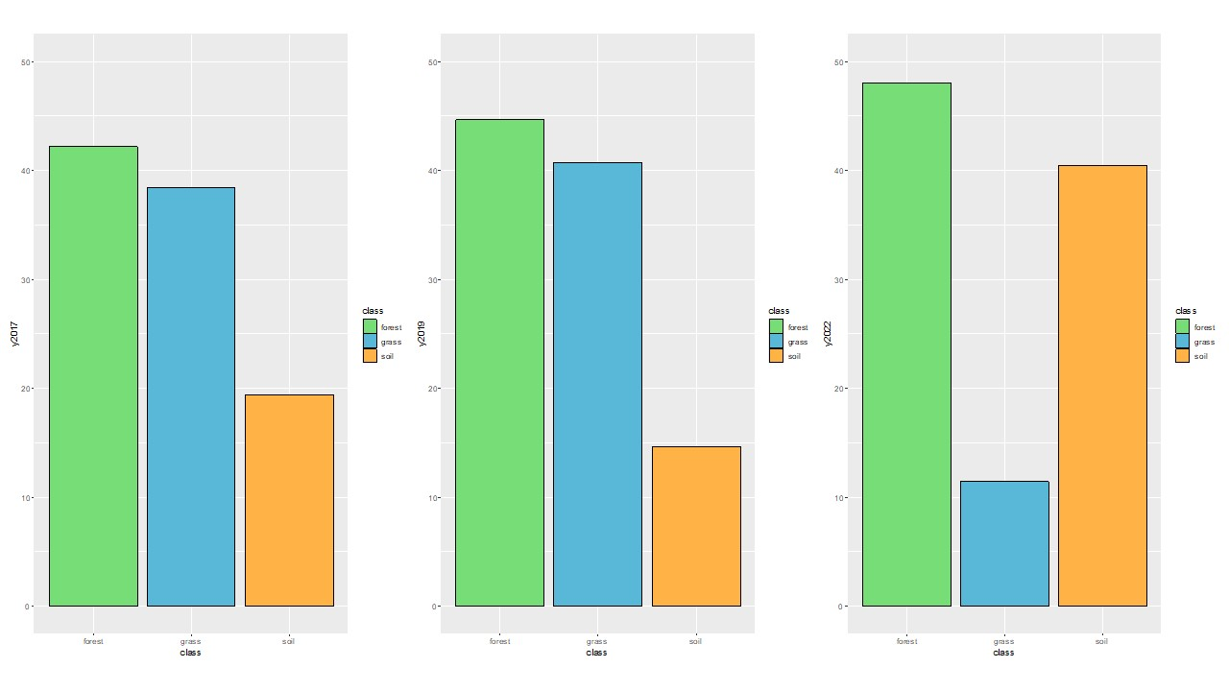
Analisi dei dati
Confronto grafici GGPlot
Es. codice impostazione della classe
anno2017+anno2019+anno2022

Slide 19
Analisi dei dati
Considerazione confronto grafici GGPlot
Dal primo grafico appare chiaro come ci sia una grande abbondanza di foresta, una buona componente di prato e una limitata presenza di suolo nudo
Il secondo grafico (quello relativo ad un anno dopo Vaia, 2019) mostra un lieve aumento di foresta (sorprendente), un grande aumento della copertura a prato e addirittura un calo del suolo nudo
Il terzo e ultimo grafico mostra come la foresta sembra essere più rigogliosa rispetto a prima dell’avvento di Vaia, il prato è calato enormemente e il suolo è aumentato tantissimo

Slide 20
Analisi dei dati
Serie Temporali aka Time Series
A cosa servono: Visualizzare la differenza pixel per pixel fra 2 immagini usando una palette di colori per evidenziare le variazioni in termini di intensità dei pixel.
Come si fa: Calcolo la differenza tra le immagini della banda del Nir.
Es. codice impostazione della classe
diffnir1719<-VaiaCadore17[[4]] - VaiaCadore19[[4]]
diffnir1922<-VaiaCadore19[[4]] - VaiaCadore22[[4]]
diffnir1722<-VaiaCadore17[[4]] - VaiaCadore22[[4]]
Es. codice rappresentazione grafica normovista
plot(diffnir1719, col=clblu)
plot(diffnir1922, col=clblu)
plot(diffnir1722, col=clblu)
Es. codice impostazione palette di colori da impiegare
per la rappresentazione grafica con palette per normovista e per daltonici
clblu<-colorRampPalette(c("blue","white", "red")) (100) [palette normovista]
cividis<-colorRampPalette(viridis::cividis(100))(100) [palette daltonica]
Es. codice rappresentazione grafica daltonici
plot(diffnir1719, col=cividis)
plot(diffnir1922, col=cividis)
plot(diffnir1722, col=cividis)

Slide 21
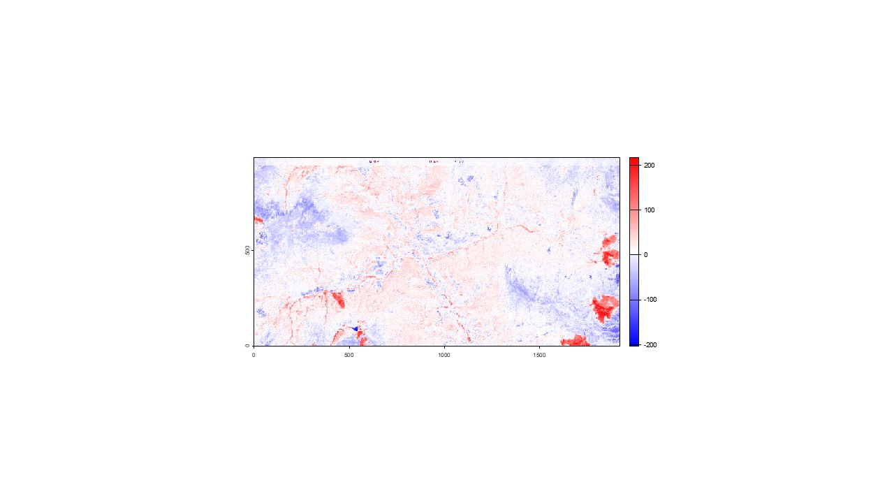
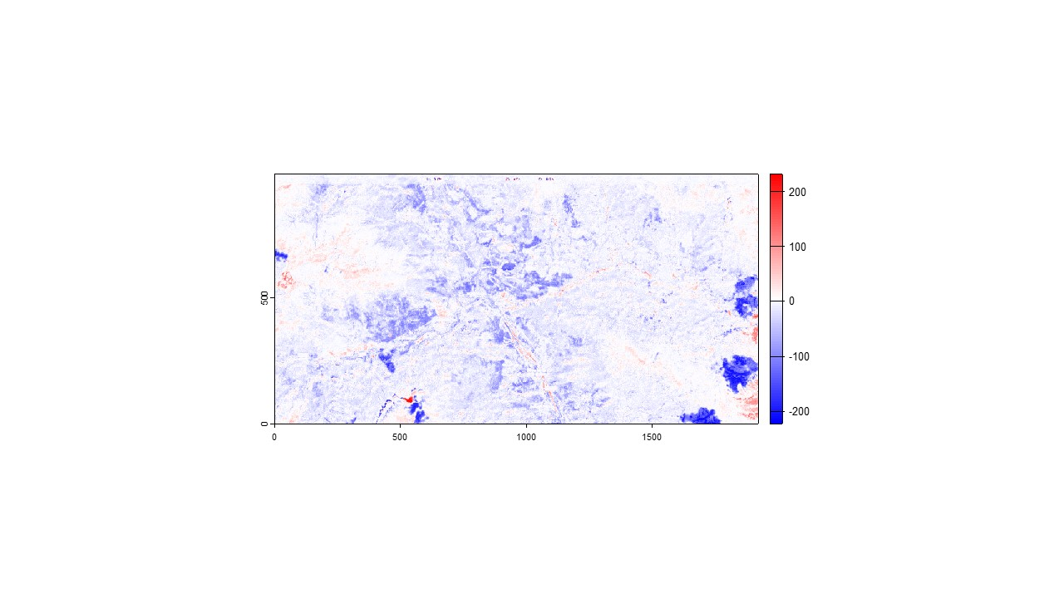
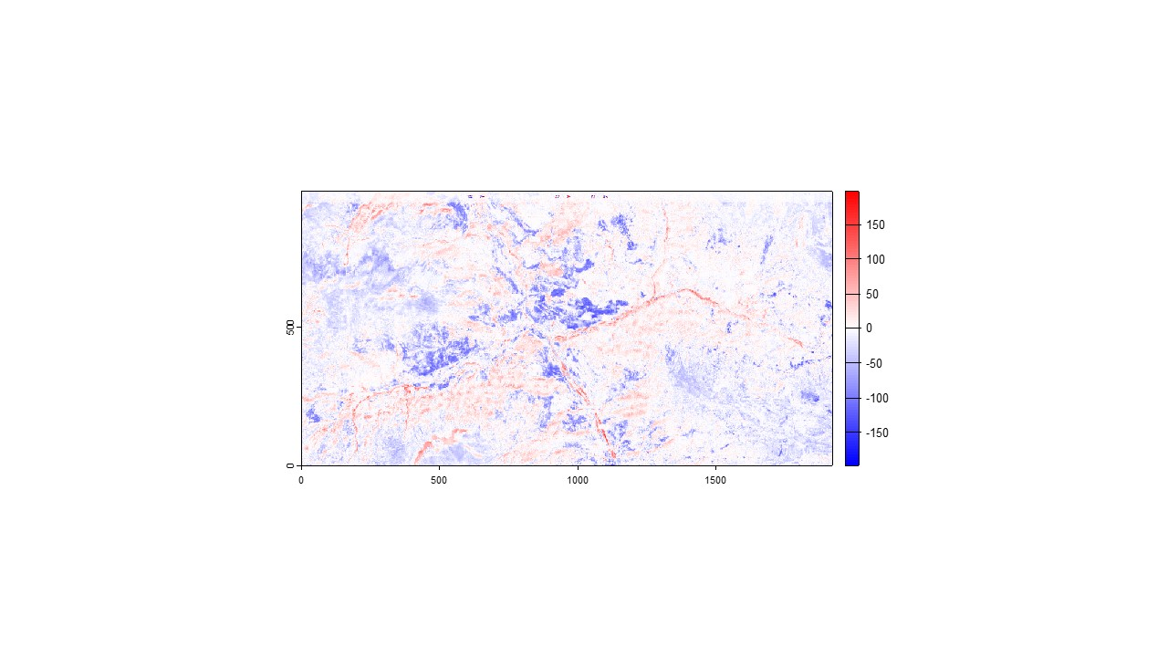
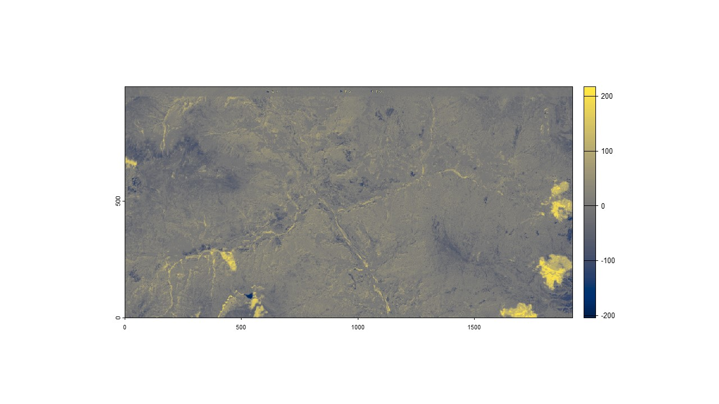
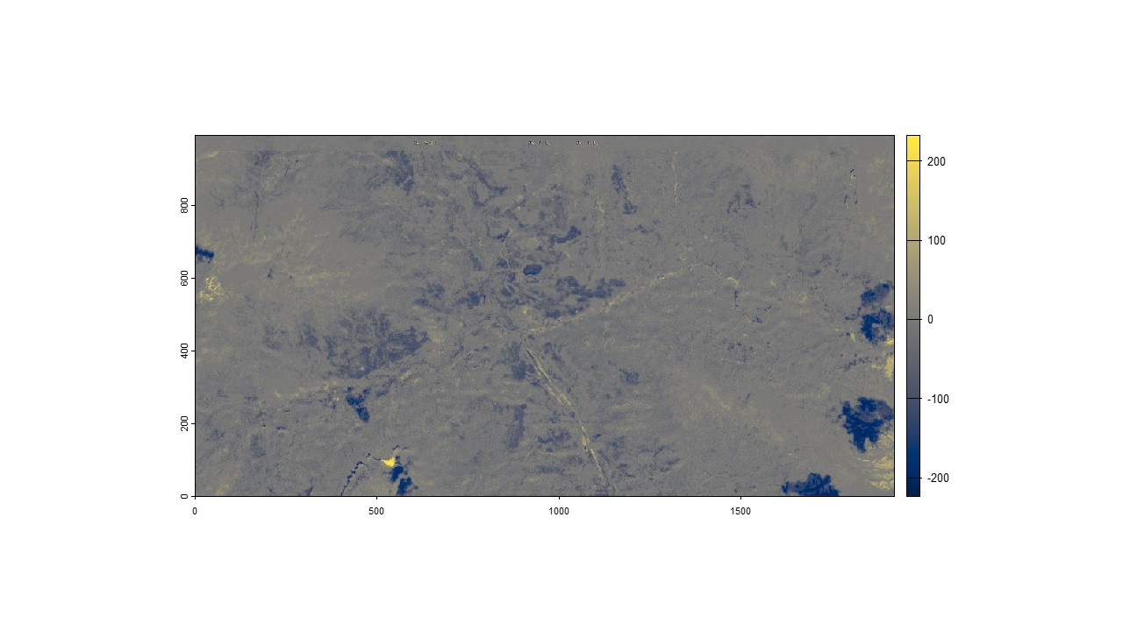
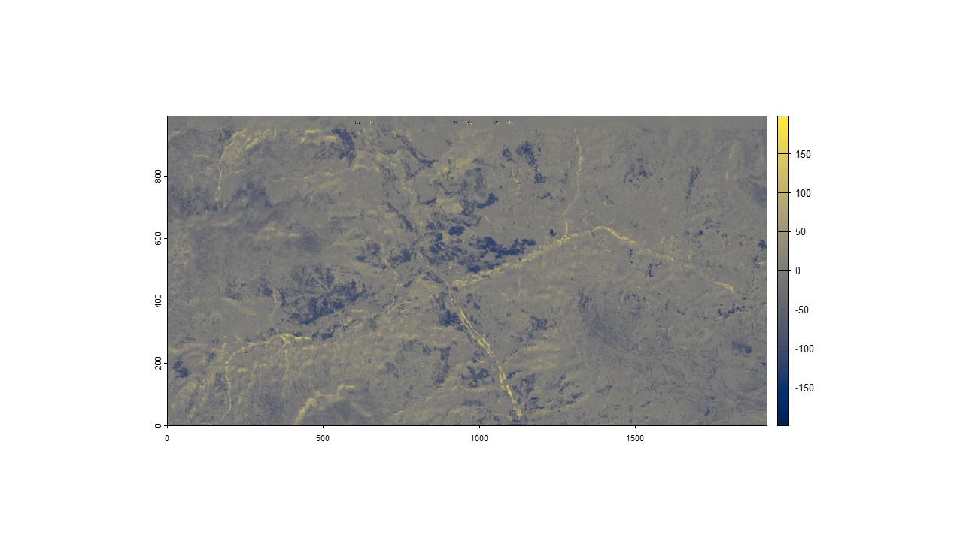
Analisi dei dati
Confronto grafici Serie Temporali normovista e daltonici
2017
2019
2022

Slide 22
Analisi dei dati
Calcolo DVI e NDVI e relative rappresentazioni grafiche
Cos’è il DVI:
Indice di differenza di vegetazione
Cosa fa:
Sfrutta l'alta capacità di riflettanza del Nir e l'alta capacità di assorbimento del red per determinare, attraverso la differenza nir-red, la biomassa/densità di vegetazione presente.
Cos’è l’ NDVI:
Indice Normalizzato di differenza di vegetazione
Cosa fa:
Si calcola con la formula NDVI=(nir-red/nir+red)
Permette di confrontare i valori tra immagini con risoluzione radiometrica diversa.

Slide 23
Analisi dei dati
Calcolo DVI
Es. codice calcolo DVI
dvi2017 = VaiaCadore17[[4]] - VaiaCadore17[[1]]
dvi2019 = VaiaCadore19[[4]] - VaiaCadore19[[1]]
dvi2022 = VaiaCadore22[[4]] - VaiaCadore22[[1]]
Es. codice rappresentazione grafica normovista
plot(dvi2017, col=clyellow)
plot(dvi2019, col=clyellow)
plot(dvi2022, col=clyellow)
I risultati per ogni anno sono i seguenti:
Anno 2017: min -207, max 221
Anno 2019: min -206, max 228
Anno 2022: min -209, max 237
Es. codice rappresentazione grafica daltonici
plot(dvi2017, col=cividis)
plot(dvi2019, col=cividis)
plot(dvi2022, col=cividis)
Es. codice impostazione palette di colori per la rappresentazione grafica normovista
clyellow<-colorRampPalette(c("darkblue", "yellow", "red", "black"))(100)
Per la palette daltonica riuso cividis, usata in precedenza, anche per NDVI.

Slide 24
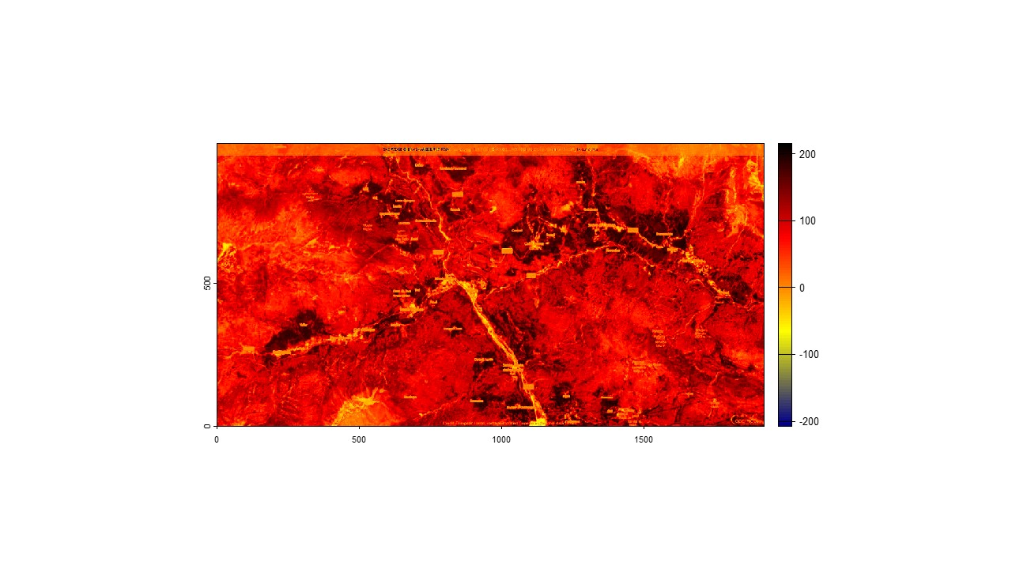
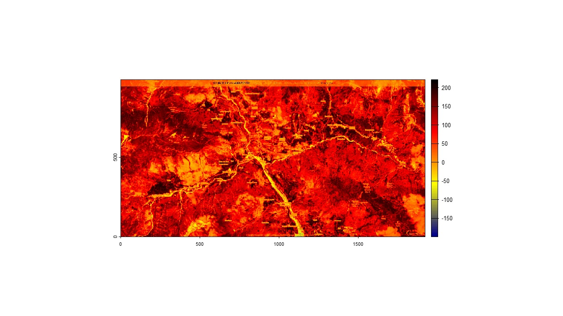
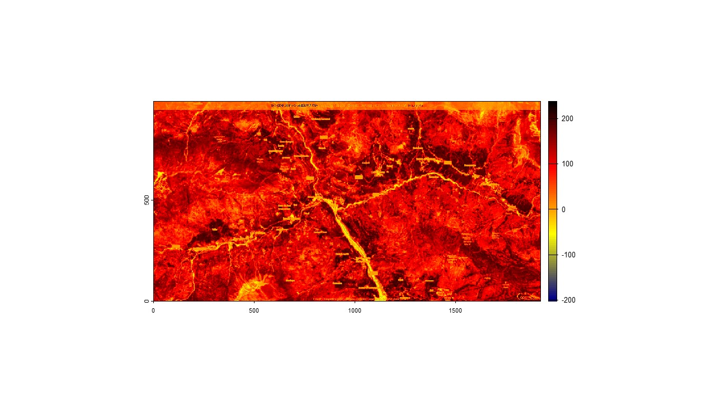
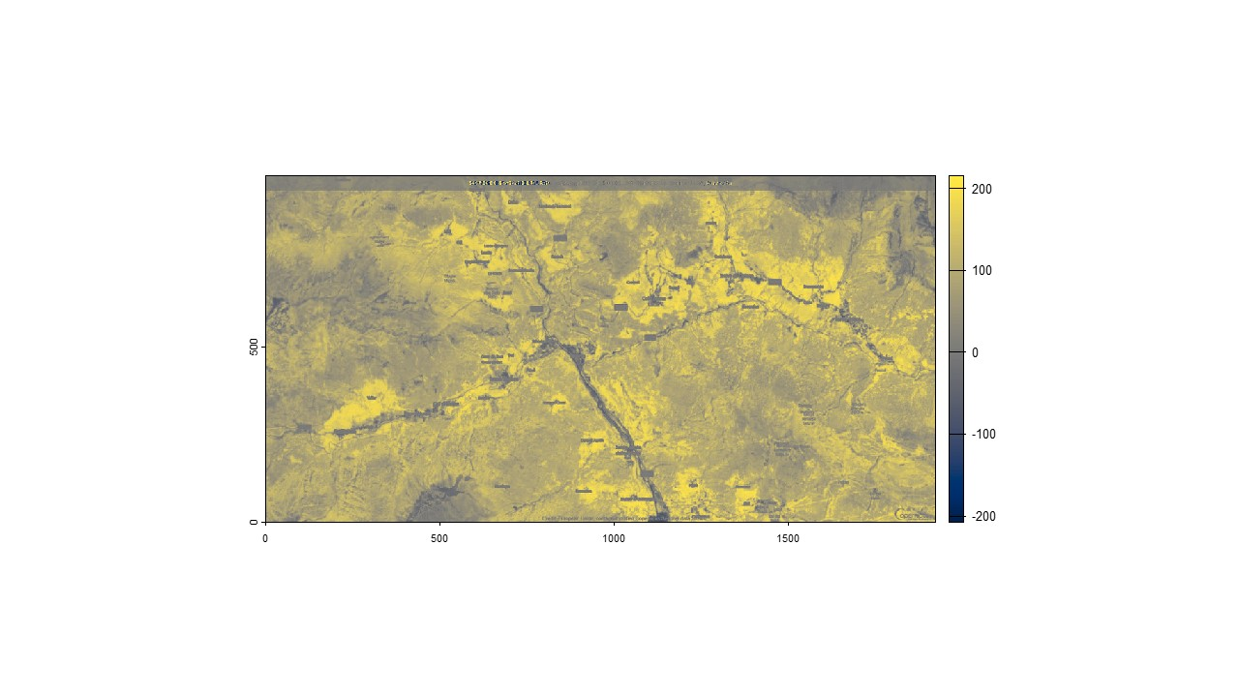
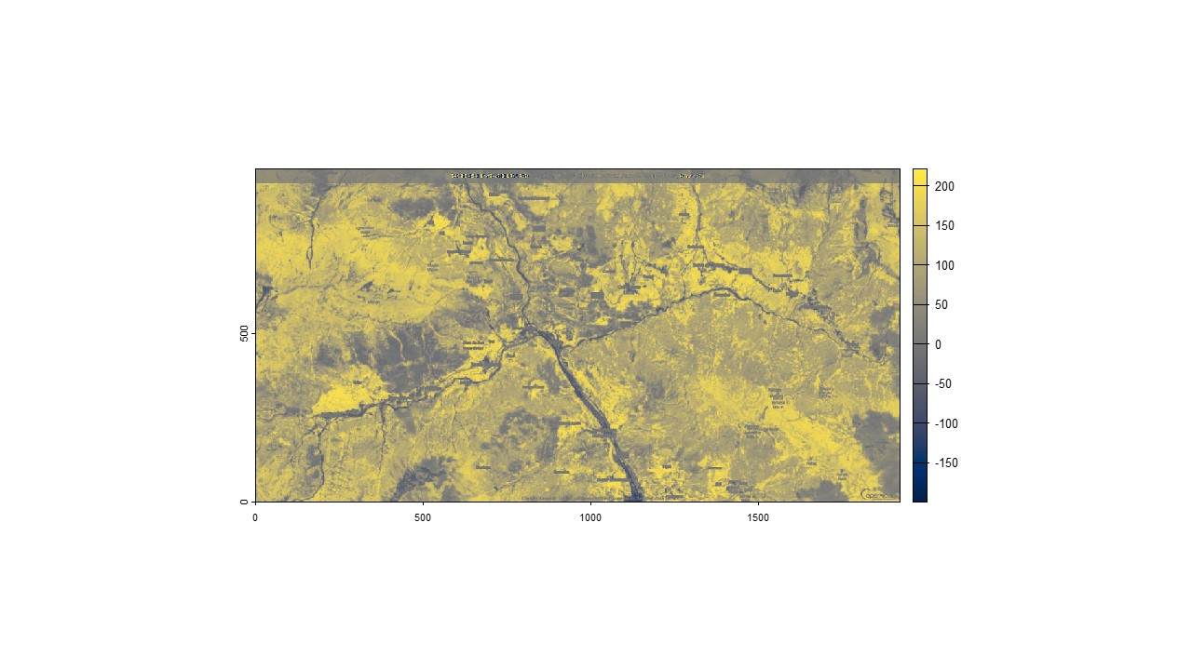
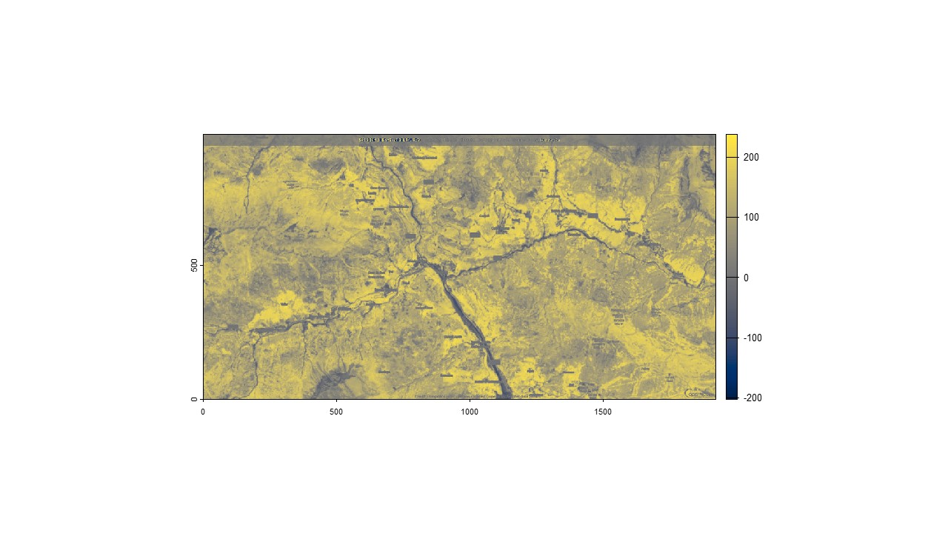
Analisi dei dati
Confronto grafici DVI con palette normovista e daltonici
2017
2019
2022

Slide 25
Analisi dei dati
Calcolo NDVI
Es. codice calcolo NDVI
ndvi2017<-dvi2017/(VaiaCadore17[[4]]+VaiaCadore17[[1]])
ndvi2019<-dvi2019/(VaiaCadore19[[4]]+VaiaCadore19[[1]])
ndvi2022<-dvi2022/(VaiaCadore22[[4]]+VaiaCadore22[[1]])
Es. codice calcolo differenze NDVI
diffNDVI1719=ndvi2017 - ndvi2019
diffNDVI1922=ndvi2019 - ndvi2022
diffNDVI1722=ndvi2017 - ndvi2022
Es. codice rappresentazione grafica normovista
plot(ndvi2017, col=clyellow)
plot(ndvi2019, col=clyellow)
plot(ndvi2022, col=clyellow)
Es. codice rappresentazione grafica normovista
plot(diffNDVI1719, col=clyellow)
plot(diffNDVI1922, col=clyellow)
plot(diffNDVI1722, col=clyellow)
Es. codice rappresentazione grafica daltonici
plot(ndvi2017, col=cividis)
plot(ndvi2019, col=cividis)
plot(ndvi2022, col=cividis)
Es. codice rappresentazione grafica daltonici
plot(diffNDVI1719, col=cividis)
plot(diffNDVI1922, col=cividis)
plot(diffNDVI1722, col=cividis)
Es. codice impostazione palette di colori per la rappresentazione grafica normovista
clyellow<-colorRampPalette(c("darkblue", "yellow", "red", "black"))(100)

Slide 26
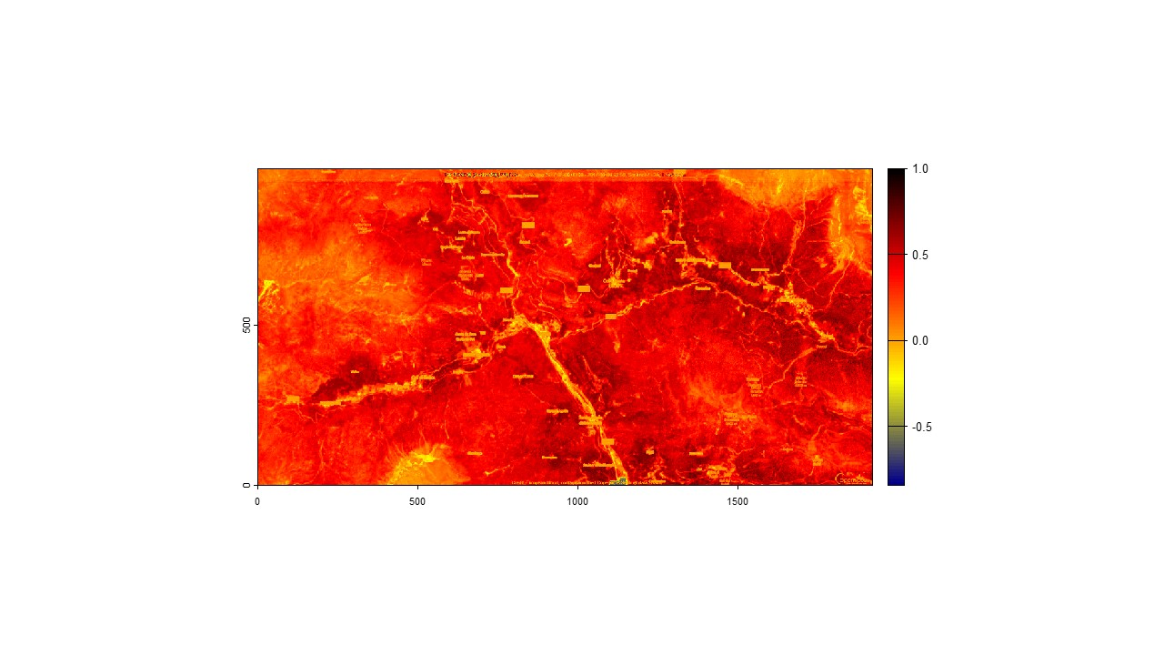
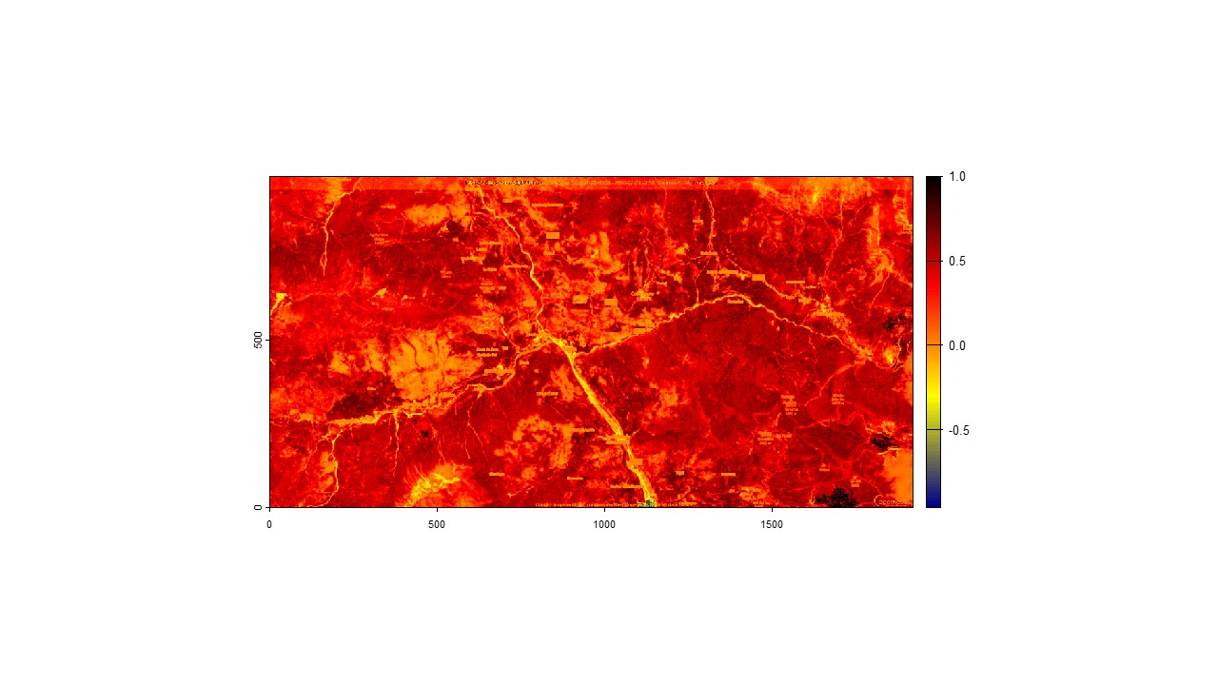
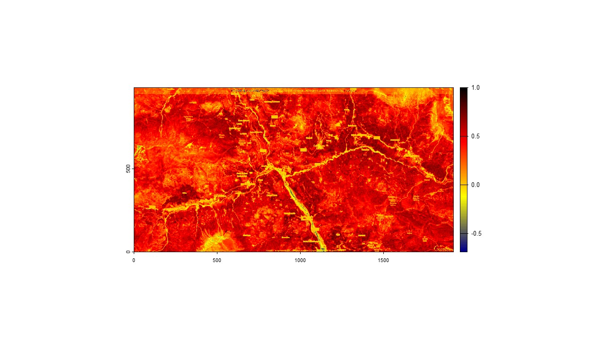
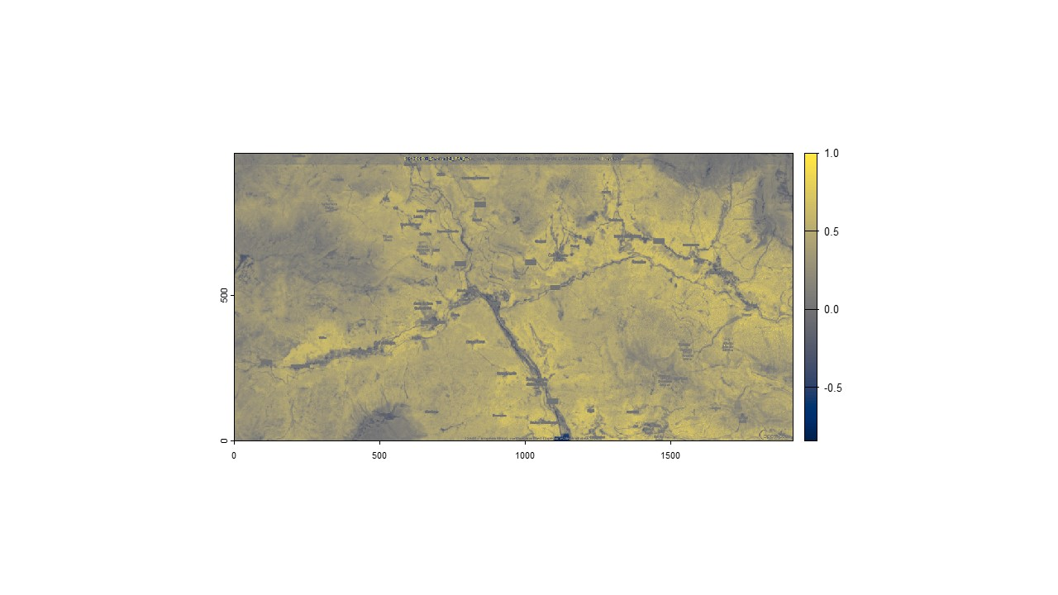
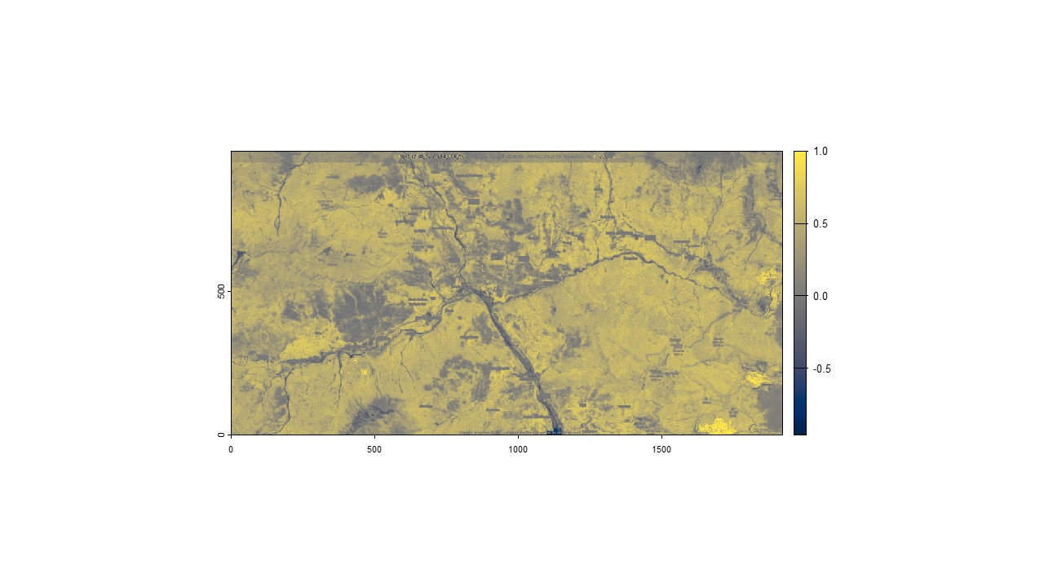
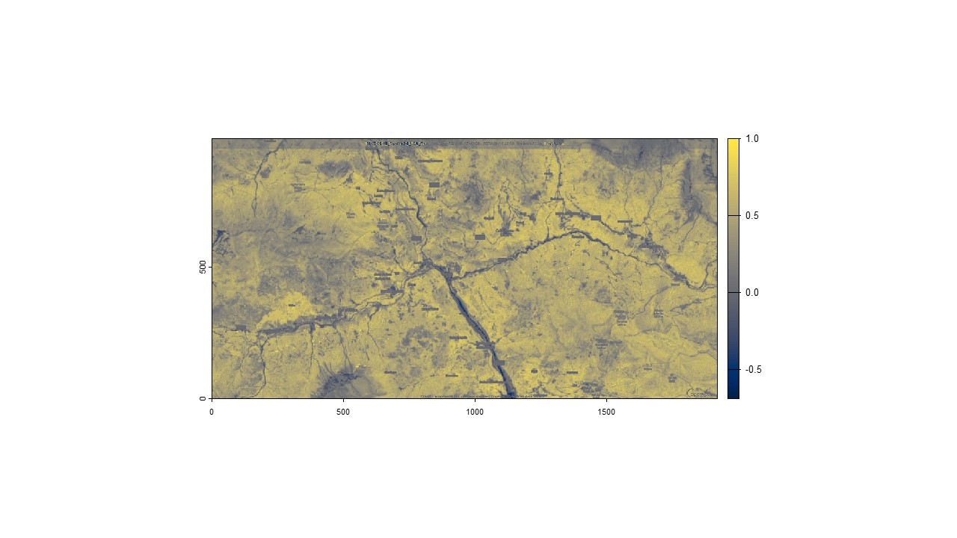
Analisi dei dati
Confronto grafici NDVI con palette normovista e daltonici
2017
2019
2022

Slide 27
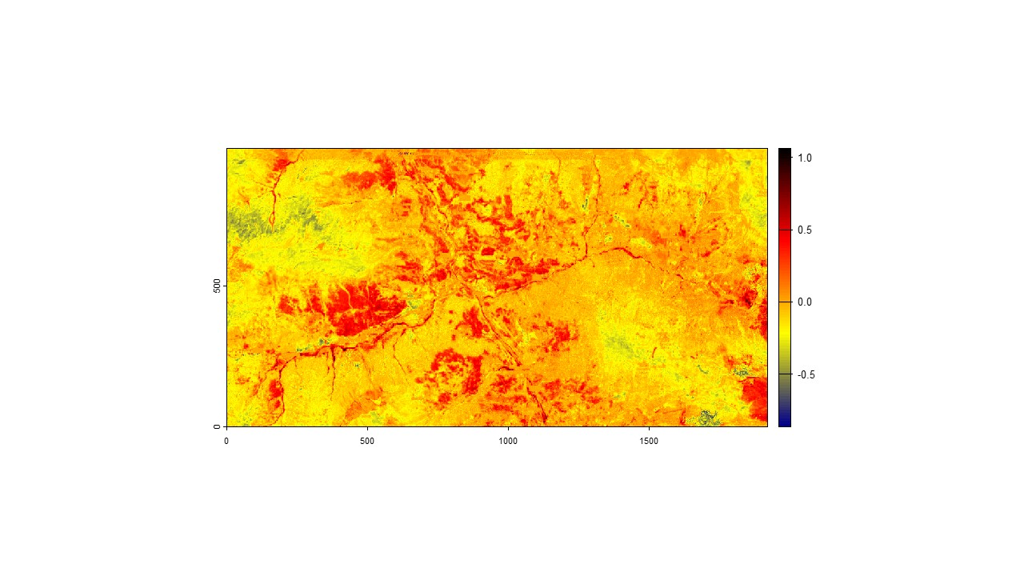
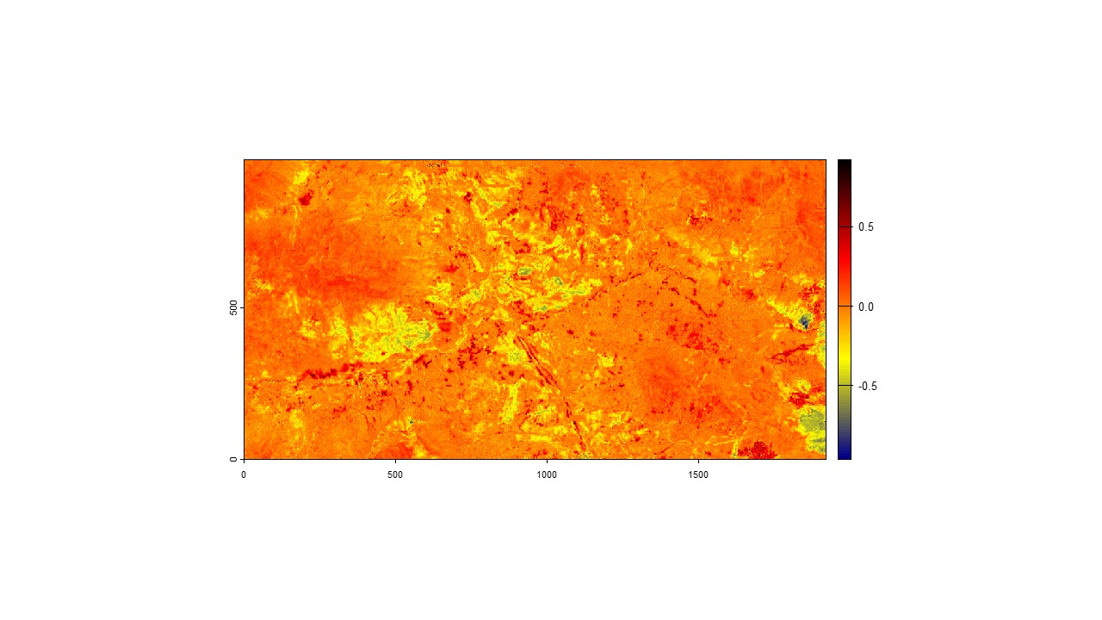
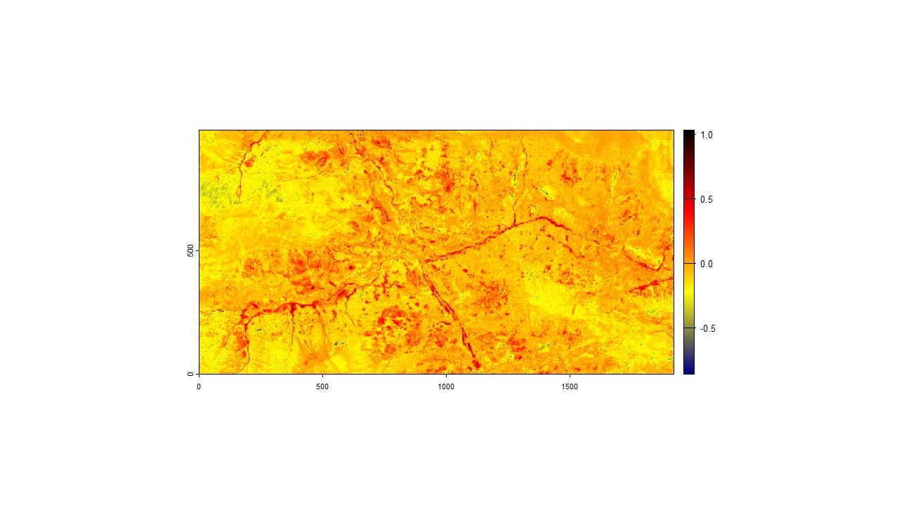
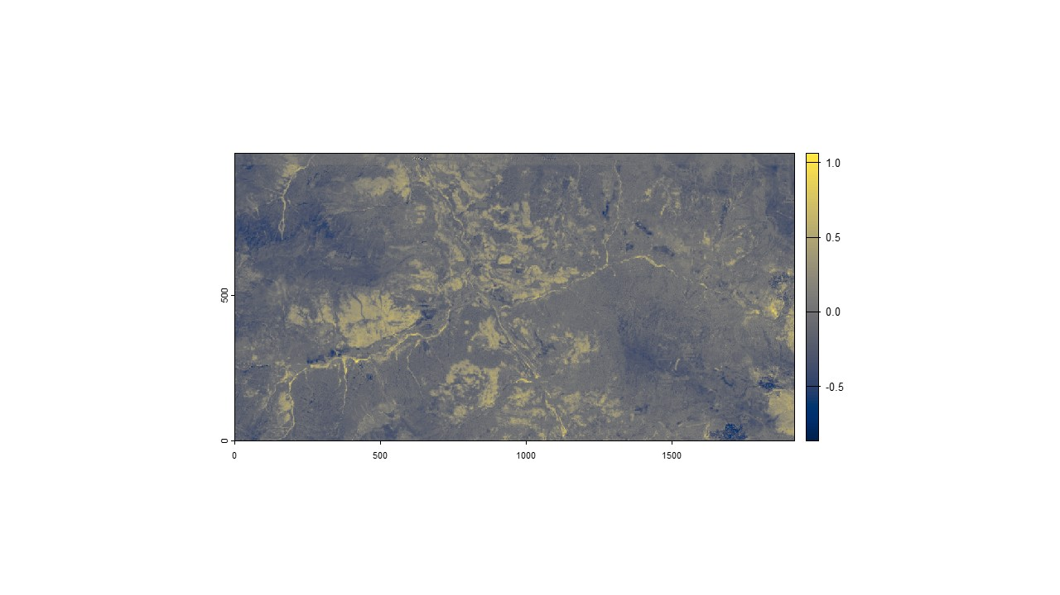
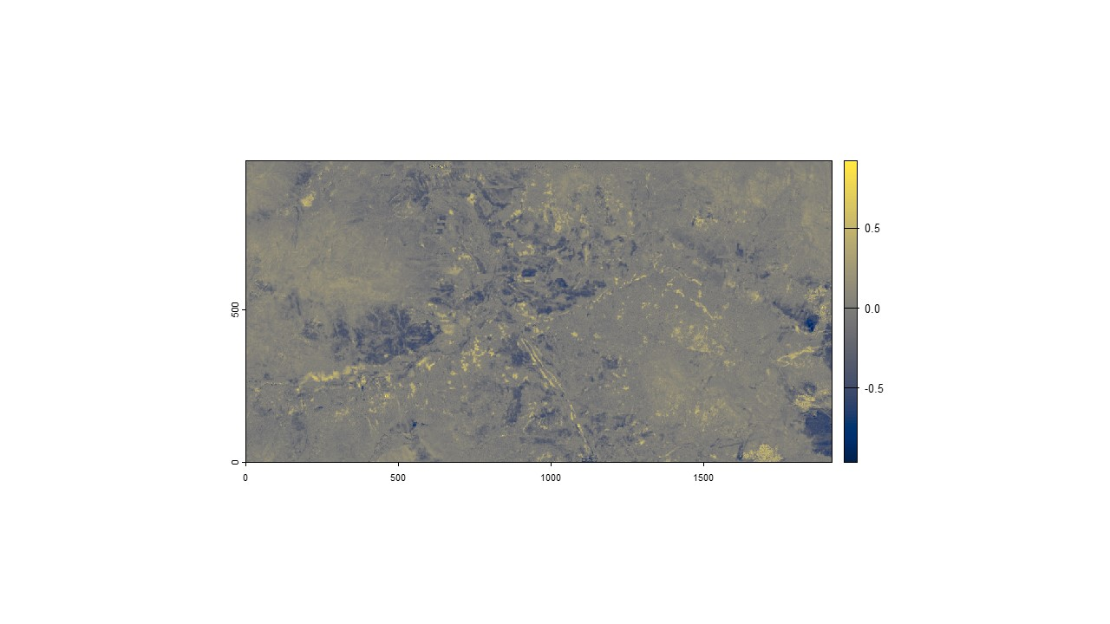
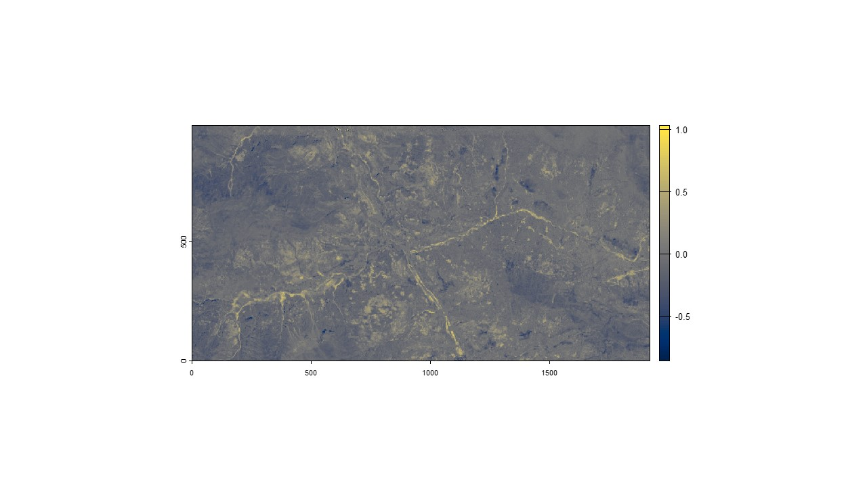
Analisi dei dati
Confronto grafici diffNDVI con palette normovista e daltonici
2017
2019
2022

Slide 28
Analisi dei dati
Analisi Multivariata (AM)
Cos’è l’Analisi Multivariata:
Analisi delle componenti principali (PCA) delle immagini
Non scelgo la banda MA lavoro sull'intera immagine
Cosa fa:
Ci consente di portare un sistema a più bande in una sola
Ci permette di trasformare i dati in un oggetto in un nuovo set di variabili (PC) che spiegheranno la variabilità dei dati originali.

Slide 29
Analisi dei dati
Analisi Multivariata (AM)
Es. codice per avere le pc delle immagini
pcimage17<-im.pca(VaiaCadore17)
pcimage19<-im.pca(VaiaCadore19)
pcimage22<-im.pca(VaiaCadore22)
I risultati per ogni anno sono i seguenti:
Anno 2017: 63.113702, 35.494496, 7.152123, 3.962982
Anno 2019: 63.881631, 39.625920, 6.937409, 3.645387
Anno 2022: 65.461322, 38.640064, 6.430111, 3.706848
Per ogni anno riporto i relativi conti con i risultati

Slide 30
Analisi dei dati
Analisi Multivariata (AM), anno 2017
Es. codice per calcolo sommatoria delle componenti dell’immagine del 2017
tot17<-sum(63.113702, 35.494496, 7.152123, 3.962982)
Es. codice per calcolo della varianza spiegata dalle 3 componenti principali, in percentuale
var17x<-63.113702*100/tot17
var17y<-35.494496*100/tot17
var17z<-7.152123*100/tot17
var17k<-3.962982*100/tot17
Variabilità spiegata dal primo asse: 57.52078
Variabilità spiegata dal secondo asse: 32.3491
Variabilità spiegata dal terzo asse: 6.518326
Variabilità spiegata dal quarto asse: 3.611796

Slide 31
Analisi dei dati
Analisi Multivariata (AM), anno 2019
Es. codice per calcolo sommatoria delle componenti dell’immagine del 2019
tot19<-sum( 63.881631, 39.625920, 6.937409, 3.645387)
Es. codice per calcolo della varianza spiegata dalle 3 componenti principali, in percentuale
var19x<-63.881631*100/tot19
var19y<-39.625920*100/tot19
var19z<-6.937409*100/tot19
var19k<-3.645387*100/tot19
Variabilità spiegata dal primo asse: 55.99214
Variabilità spiegata dal secondo asse: 34.73205
Variabilità spiegata dal terzo asse: 6.080627
Variabilità spiegata dal quarto asse: 3.195176

Slide 32
Analisi dei dati
Analisi Multivariata (AM), anno 2022
Es. codice per calcolo sommatoria delle componenti dell’immagine del 2022
tot22<-sum( 65.461322, 38.640064, 6.430111, 3.706848)
Es. codice per calcolo della varianza spiegata dalle 3 componenti principali, in percentuale
var22x<-65.461322*100/tot22
var22y<-38.640064*100/tot22
var22z<-6.430111*100/tot22
var22k<-3.706848*100/tot22
Variabilità spiegata dal primo asse: 57.30241
Variabilità spiegata dal secondo asse: 33.8241
Variabilità spiegata dal terzo asse: 5.62868
Variabilità spiegata dal quarto asse: 3.24484

Slide 33
Analisi dei dati
Analisi Multivariata (AM), grafici pc
Grafici componenti principali per i 3 anni di analisi
(2017, 2019, 2022)
Es. codice rappresentazione grafica normovista
plot(pcimage17, col=viridis)
plot(pcimage19, col=viridis) plot(pcimage22, col=viridis)
Es. codice rappresentazione grafica daltonici
plot(pcimage17, col=cividis)
plot(pcimage19, col=cividis) plot(pcimage22, col=cividis)

Slide 34
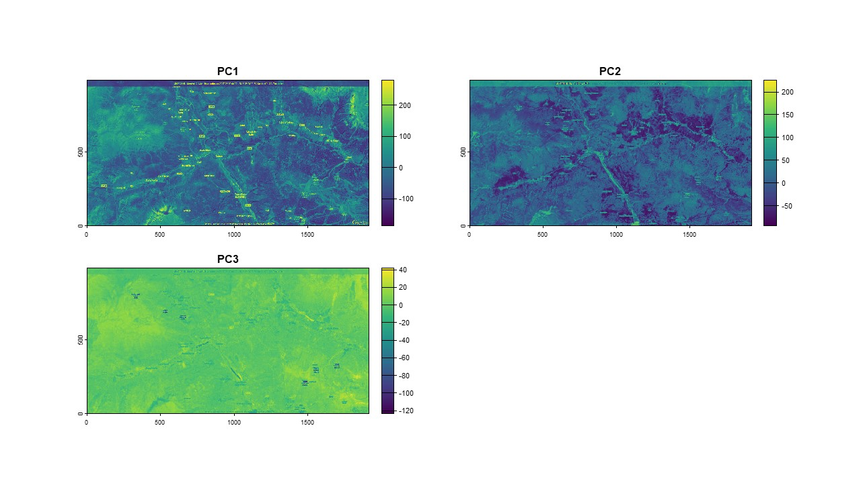
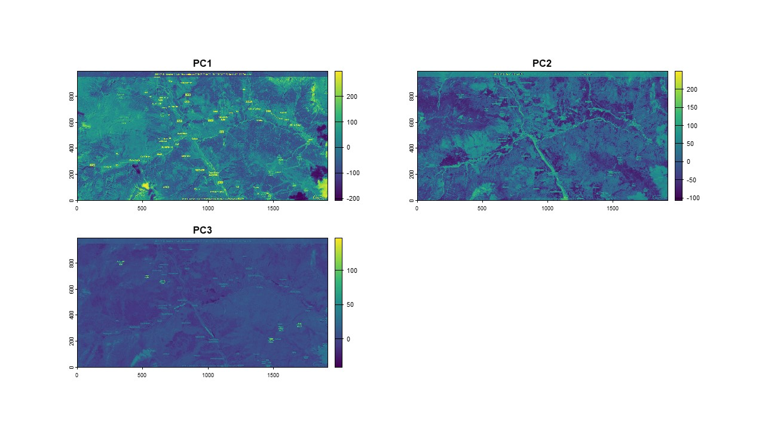




Analisi dei dati
Grafici pc per i 3 anni di analisi (2017, 2019, 2022)
2017
2019
2022

Slide 35
Analisi dei dati
Analisi Multivariata (AM), Analisi pc1 (Prima Componente Principale) poiché più rappresentativa, per ogni anno di analisi
Calcolo Deviazione standardt (sd)
Es. codice analisi prima componente per ogni anno di indagine
pca1_2017<-pcimage17[[1]]
pca1_2019<-pcimage19[[1]]
pca1_2022<-pcimage22[[1]]
Es. codice rappresentazione grafica normovista dell’ sd
plot(am17, col=clyellow)
plot(am19, col=clyellow)
plot(am22, col=clyellow)
Es. codice calcolo sd per ogni anno di indagine:
am17<-focal(pca1_2017,matrix(1/9,3,3),fun=sd)
am19<-focal(pca1_2019,matrix(1/9,3,3),fun=sd)
am22<-focal(pca1_2022,matrix(1/9,3,3),fun=sd)
Es. codice rappresentazione grafica daltonici dell’ sd
plot(am17, col=cividis)
plot(am19, col=cividis)
plot(am22, col=cividis)

Slide 36






Analisi dei dati
Grafici pc1 per i 3 anni di analisi (2017, 2019, 2022)
2017
2019
2022

Slide 37
Considerazioni e proposte
Dalle numerose analisi svolte, e dal confronto fra le varie immagini in vari colori si evince come Vaia abbia prodotto, in questa zona in particolare, sì danni alla vegetazione MA non quanto in altre zone limitrofe
I danni contenuti potrebbero essere frutto della conformazione della valle, con versanti protetti o quantomeno non così fortemente battuti dal vento di Vaia
Si potrebbe svolgere un’altra analisi simile con più anni di indagine, riducendo il livello di dettaglio (ampliando l’area) e con più informazioni in merito all’approccio adottato post Vaia (smaltimento alberi morti, pulizia del suolo, ecc.)

Slide 38




Panoramica Danni

Slide 39


